Slide 1


Informe de Gestión
2025 - ¿Cómo vamos?
Noviembre 2025

Slide 2
Diez (10) grandes hitos del actual Gobierno del Cambio para el sector artesanal implementados por la Subgerencia de Desarrollo y Fortalecimiento del Sector Artesanal.
Adriana María Mejía Aguado
Gerente General Artesanías de Colombia S.A. BIC S.A. BIC
José Rafael Vecino Oliveros
Subgerente de Desarrollo y Fortalecimiento del Sector Artesanal
Noviembre 2025

Slide 3


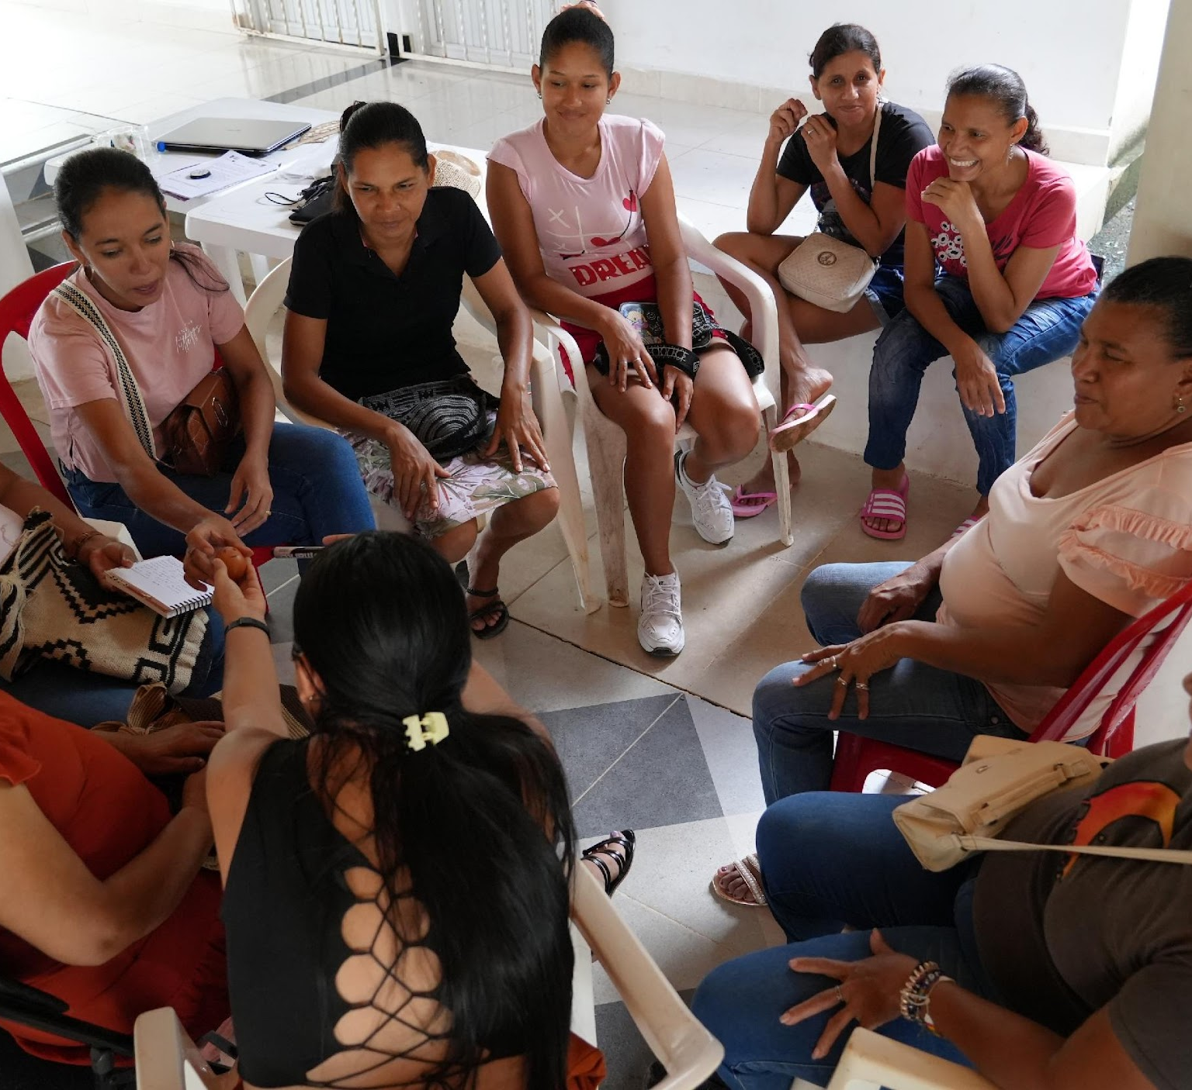
1. La implementación de la Estrategia de Gestión Social Integral-GSI a los artesanos de todo el territorio nacional.
Caracterizaciones Psicosociales y Ambientales (2022 -2025 a la Fecha)
2022 | 623
2023 | 5.933
2024 | 6.597
2025 | 7.100 (A la fecha)
TOTAL | 20.253
Total Impactados | 60.759

Slide 4
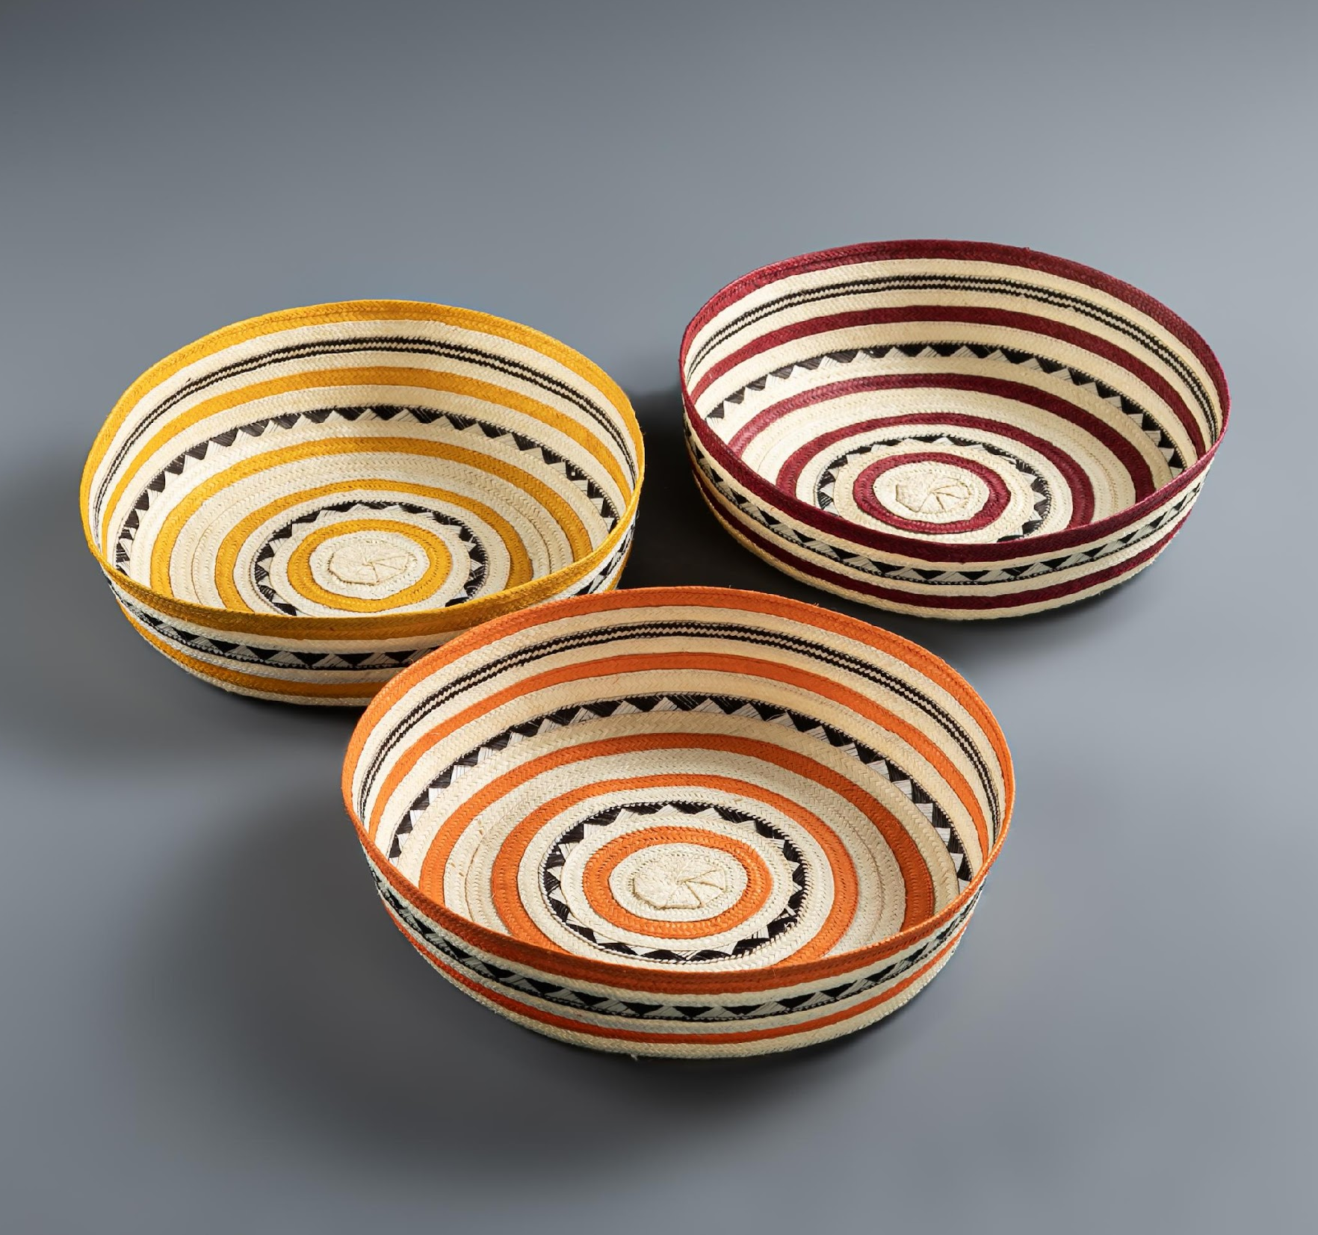
2. La elaboración y aprobación de la Política Pública: “Fortalecimiento del Ser, para mejorar el Hacer en el sector artesanal Colombiano”.
Conversatorios Territoriales - 2024
AÑO |  | CANTIDAD CONVERSATORIOS
2024 |  | 21
Artesanos Participantes
1.382
Formulario Priorización de Temas Relevantes
AÑO | CANTIDAD DE ARTESANOS QUE DILIGENCIARON FORMUALRIO
2024 | 2.327
El documento de Política Pública fue validado por Ministerio de Comercio, Industria y Turismo y actualmente se adelantan mesas técnicas para integrar la Política del Sector Artesanal al CONPES de Economías Populares, elaborado por el DNP

Slide 5
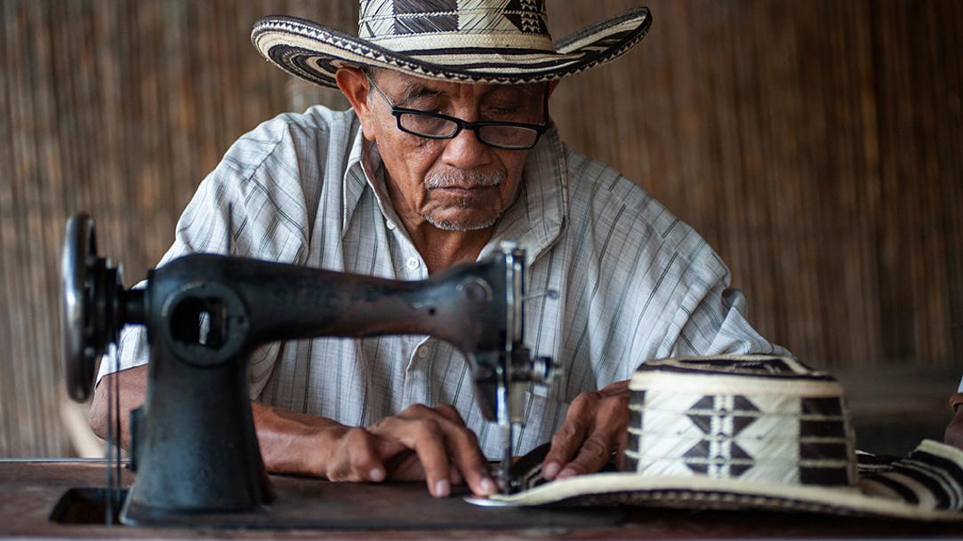
Problemáticas priorizadas
Gestión Social Integral GSI (fortalecimiento Psicosocial)
Relevo Generacional
Registro Único de Artesanos de Colombia (RUAC)
Comercialización y Reinversión de los Productos Artesanales en
Mercados Locales, Nacionales e Internacionales
Resolver Problemáticas Ambientales Asociadas a la Actividad Artesanal
(Sostenibilidad Ambiental)
Los Aportes de la Actividad Artesanal en la Construcción de Paz.
Mitigar la Vulnerabilidad de las Poblaciones Artesanas más Pobres.
Destacar el Papel de la Mujer Artesana como Motor de Desarrollo de las
Unidades Productivas Artesanales.
Fortalecimiento de las Capacidades Técnicas de los Oficios Artesanales y
Mejoramiento de la Calidad de las Artesanías.
Impulsar Denominaciones de Origen y demás programas para la protección
de la propiedad intelectual del Sector Artesanal.
Fomento a la asociatividad y el cooperativismo

Slide 6
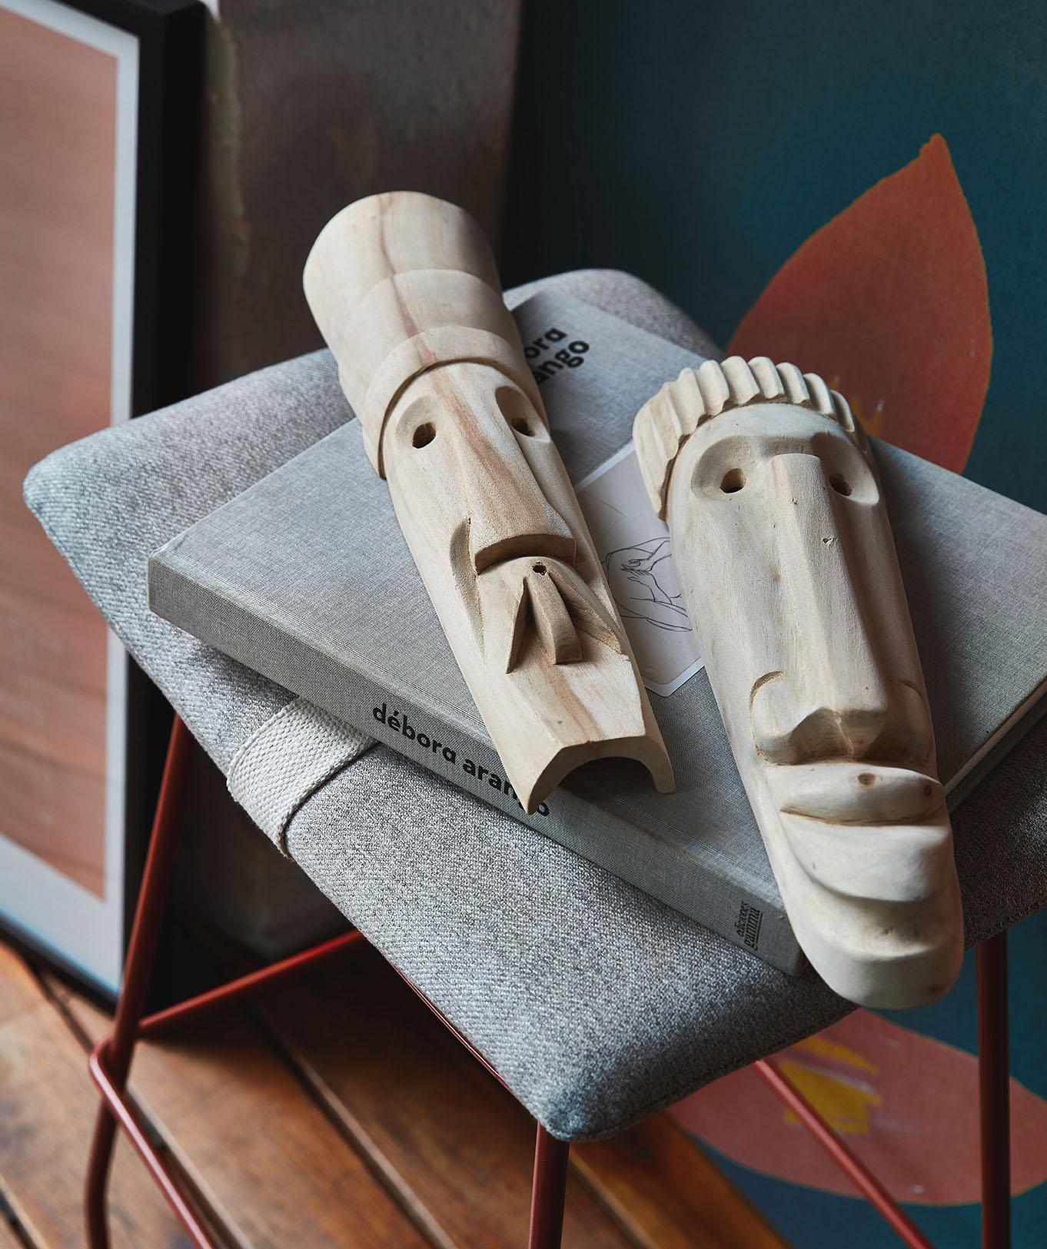
3. La elaboración del Nuevo Proyecto de Ley del Artesano y sus oficios “Fortalecimiento del Ser, para mejorar el Hacer en el sector artesanal Colombiano”.
Conversatorios Territoriales- 2025
AÑO | CANTIDAD CONVERSATORIOS
2025 | 33
Artesanos Participantes
2.514
Formulario Aprobación Estructura Articulado Nuevo Proyecto de Ley
AÑO | CANTIDAD DE ARTESANOS QUE DILIGENCIARON FORMULARIO
2025 | 1.599

Slide 7
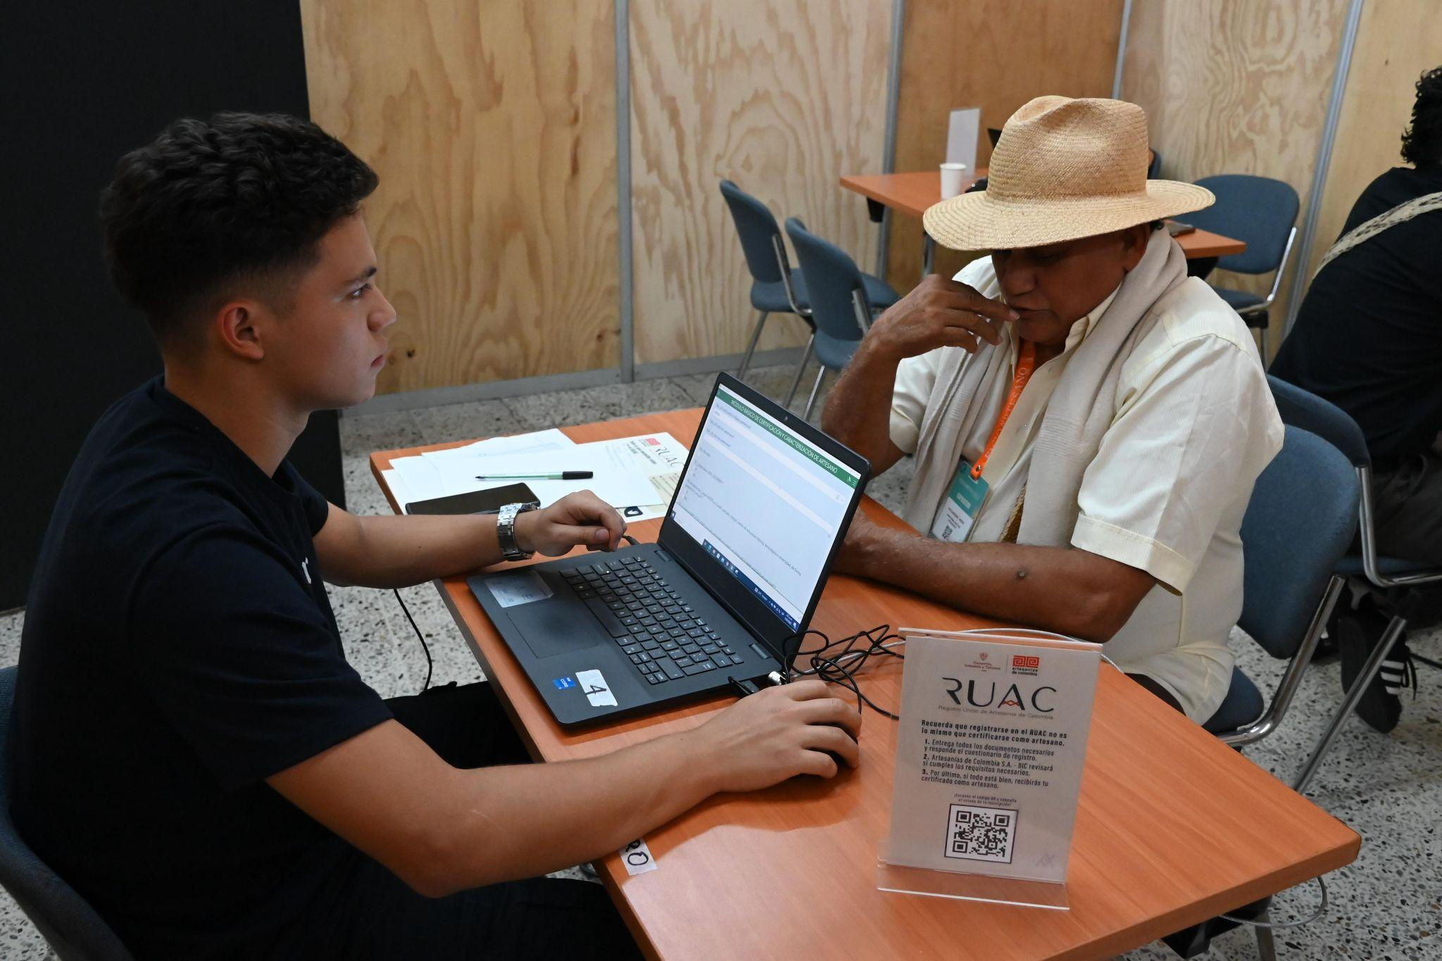
4. Registro Único de Artesanos
de Colombia - RUAC
Se consolidó en 2025 como la operación estadística central del sector artesanal del país, pasando de un proyecto en construcción a un modelo técnico plenamente implementable en cualquier territorio.
Se evaluaron y ajustaron todos los procesos metodológicos y documentales, se diseñó e implementó el Modelo de Validación de “Ser Artesano” y se desarrollaron insumos estructurales como el Catálogo de Oficios y Técnicas
Este avance permitió que el RUAC se posicionara en la Mesa Estadística de Cultura, en coordinación con Mincomercio y con acompañamiento del DANE, garantizando alineación con los lineamientos del Sistema Estadístico Nacional y la Ley Estadística 2335 de 2023.

Slide 8

5. Economías Populares-Relevo Generacional
Se creo el Pabellón de las Economías Populares en el 2023, donde se trajeron a los artesanos de los territorios más alejados del país de los municipios PDET y pobreza multidimensional atendidos por Artesanías de Colombia S.A. BIC con todos los gastos pagos (Tiquetes aéreos, terrestres y fluviales, alojamiento, alimentación y Estand):
Participación en ferias
AÑO | FERIA | ARTESANOS PARTICIPANTES
2023 | Expoartesano | 40
 | Expoartesanías | 100
2024 | Expoartesano | 50
 | Expoartesanías | 101
2025 | Expoartesano | 61
Total Artesanos Participantes
352 de los cuáles 70 eran artesanos de relevo Generacional

Slide 9
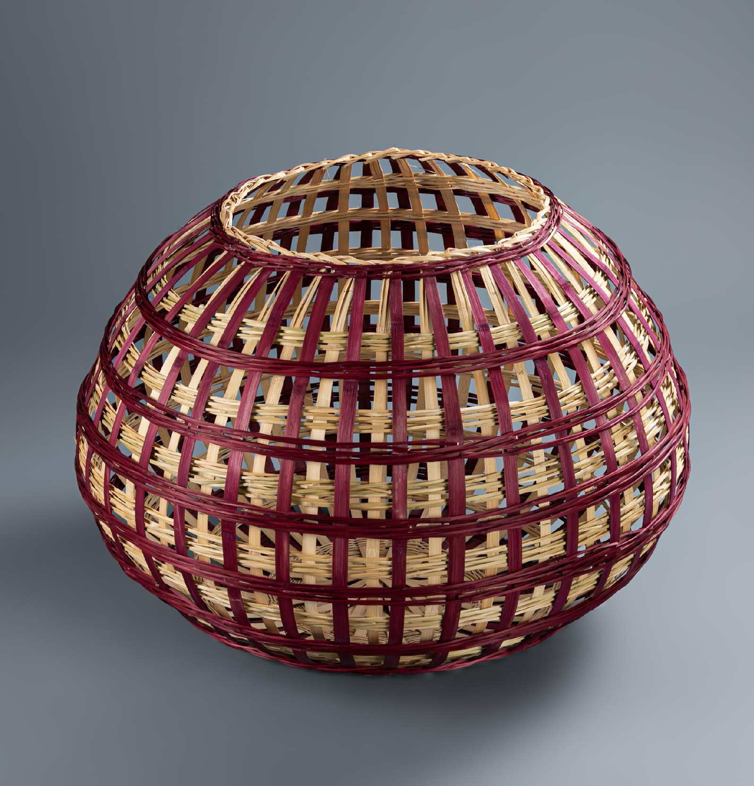
6. Seguros de vida inclusivos para artesanos de todo el territorio nacional.
Beneficiarios Seguros Inclusivos
2023 | 4.000
2024 | 4.000
2025 | 4.000
TOTAL | 12.000

Slide 10
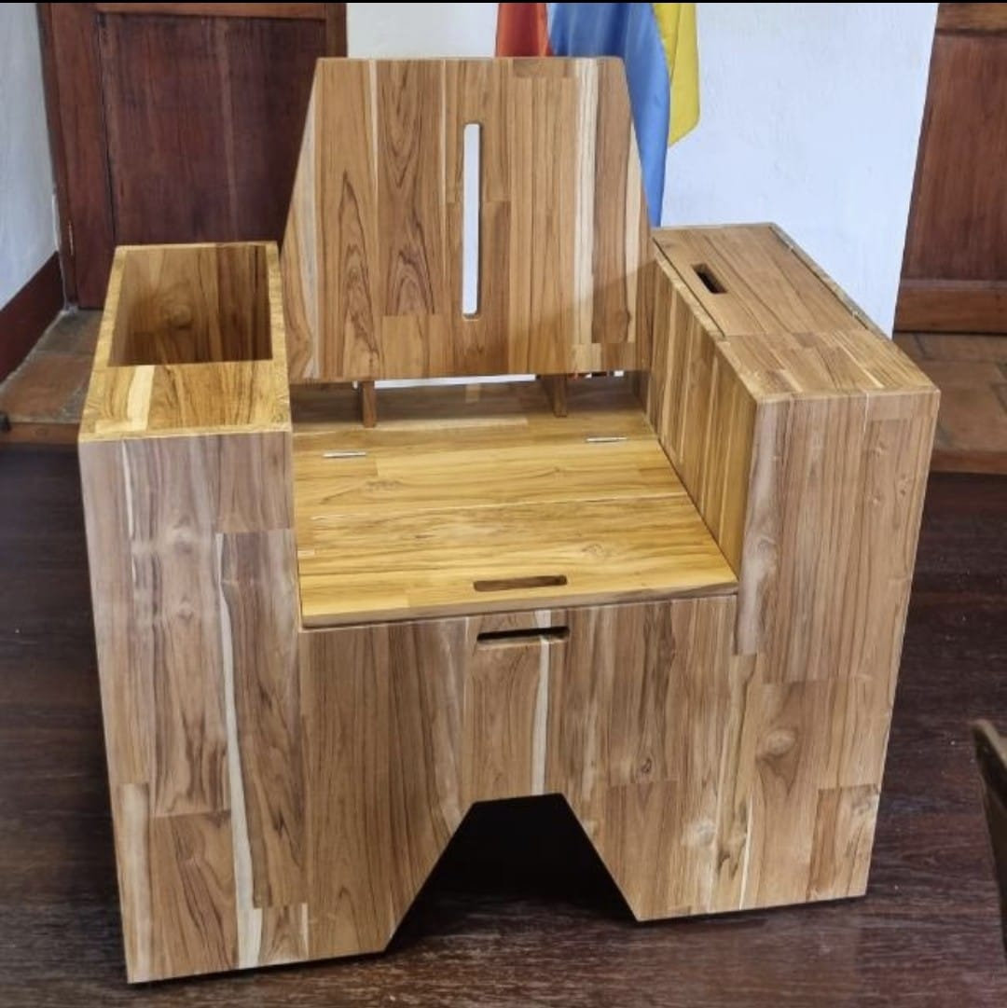
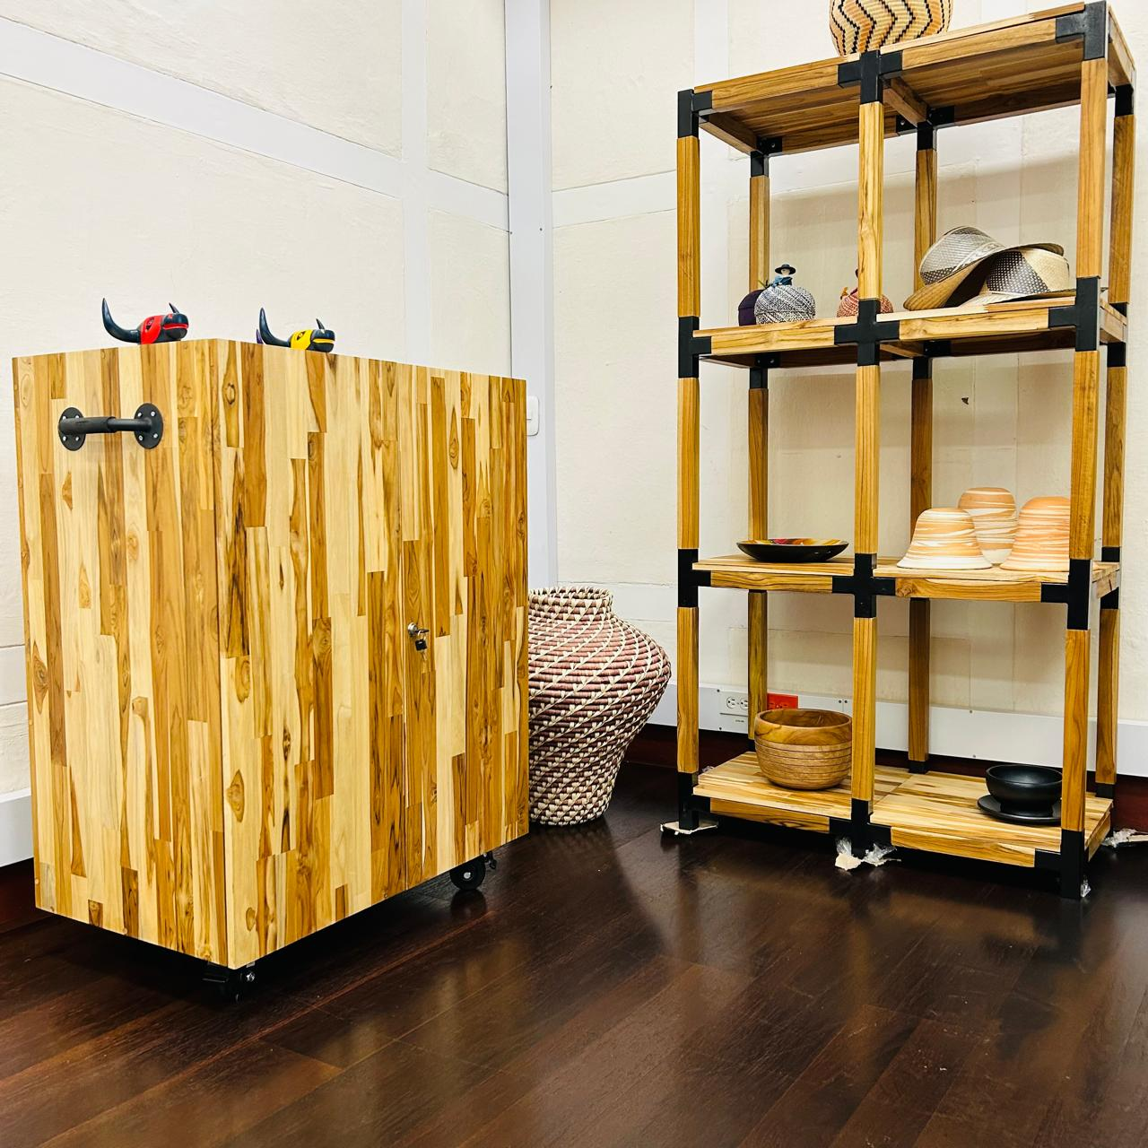
7. Entrega de Mercados Itinerantes Artesanales (MIAS) y Bancos de Trabajo artesanal
Bancos de Trabajo Artesanal entregados 2023-2024
164
Mercados Itinerantes Artesanales (MIAS) entregados 2023-2025
188

Slide 11
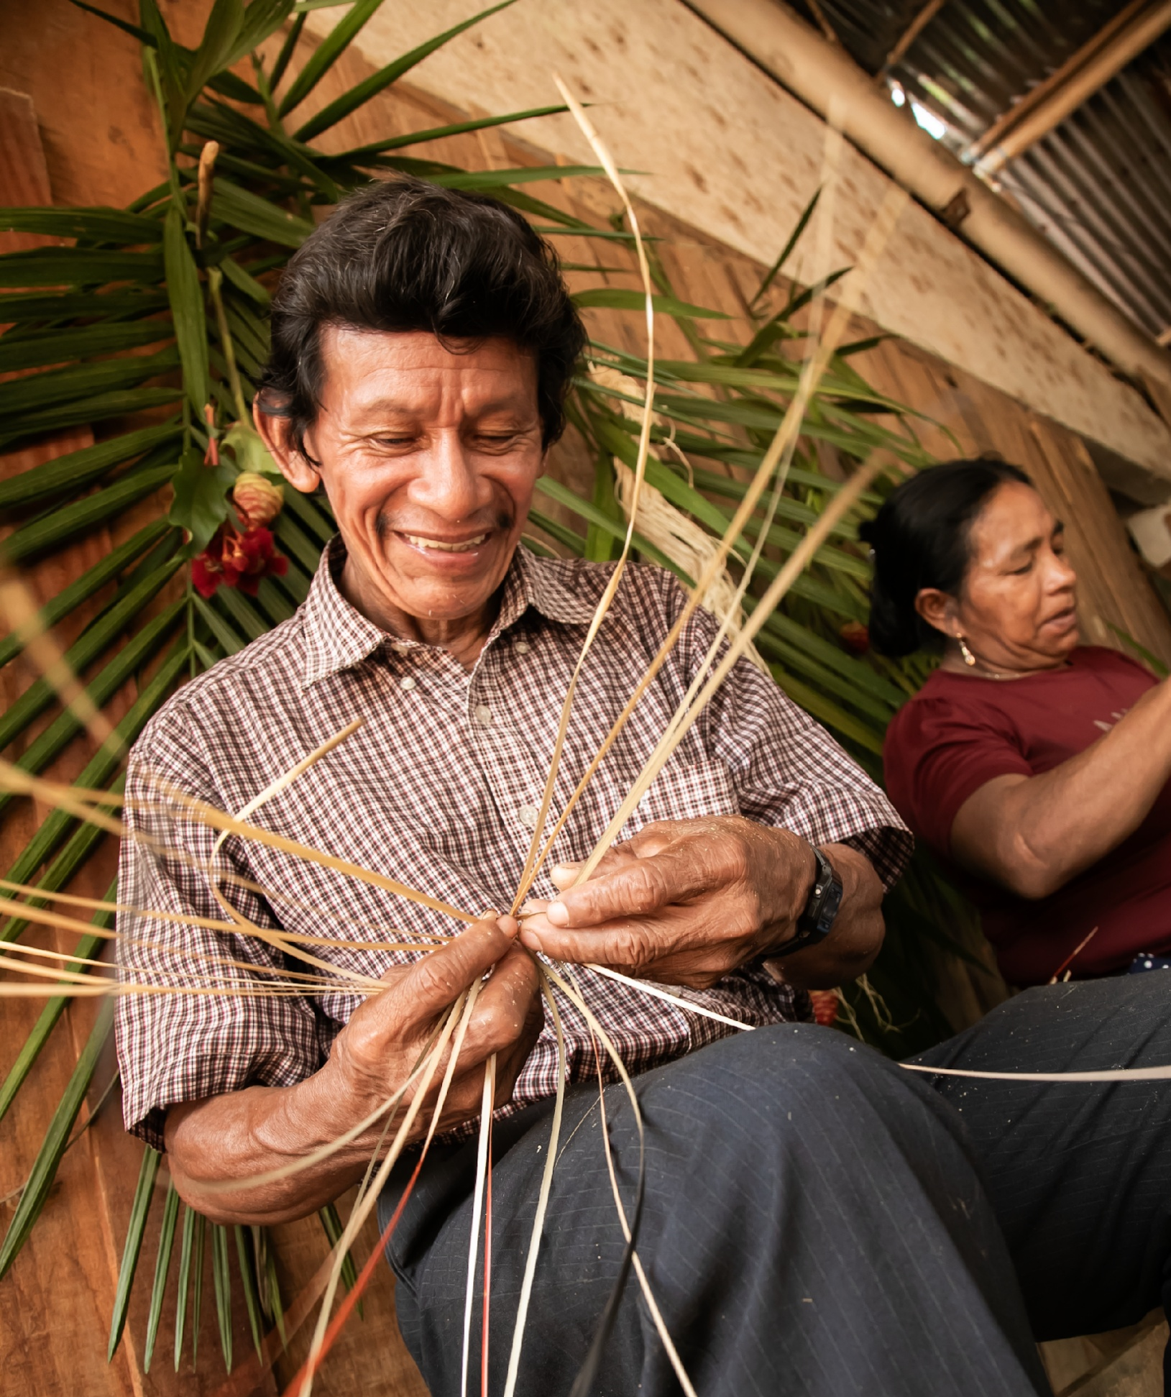
8. Creación de nuevas categorías a la medalla a la maestría
AÑO | NUEVA CATEGORÍA
2022 | Mujer y Género
2023 | Liderazgo Juvenil
2024 | Sostenibilidad Ambiental
2025 | Manos de Libertad
 | Diversidad e Inclusión LGTBIQ+

Slide 12
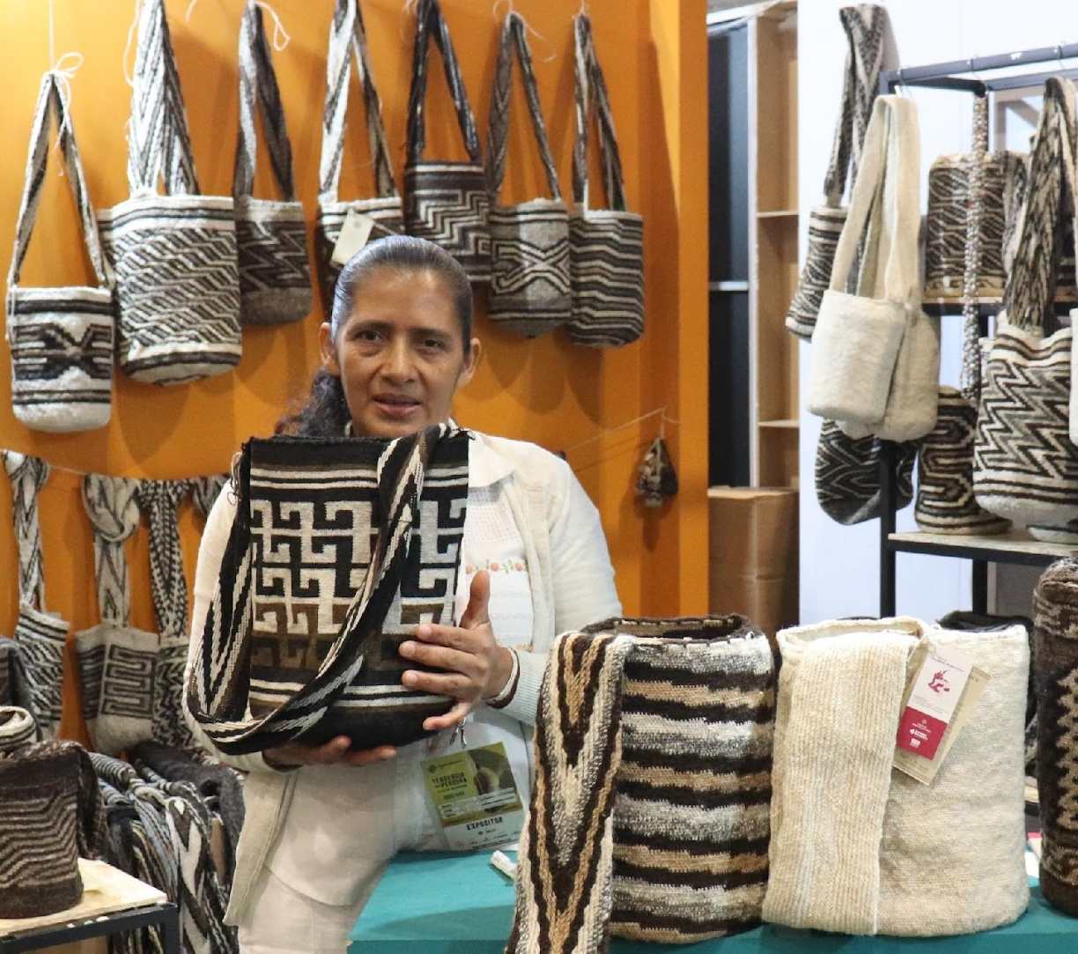
9. Incremento de la cobertura de atención a través de la Convocatoria Nacional de Los Laboratorios de Gestión Social, Innovación, Codiseño y Creatividad
AÑO | INSCRITOS
2021 | 2.207
2022 | 5.588
2023 | 10.832
2024 | 20.897
2025 | 32.579

Slide 13
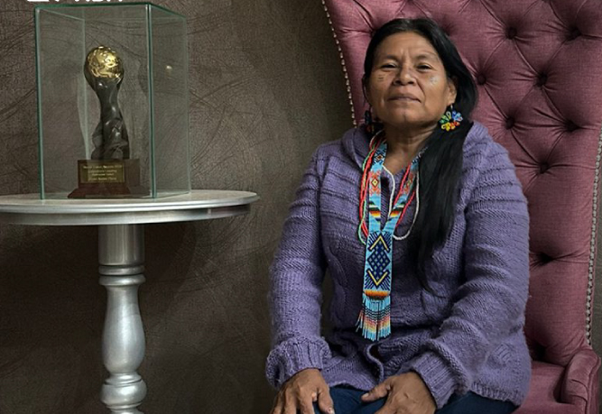
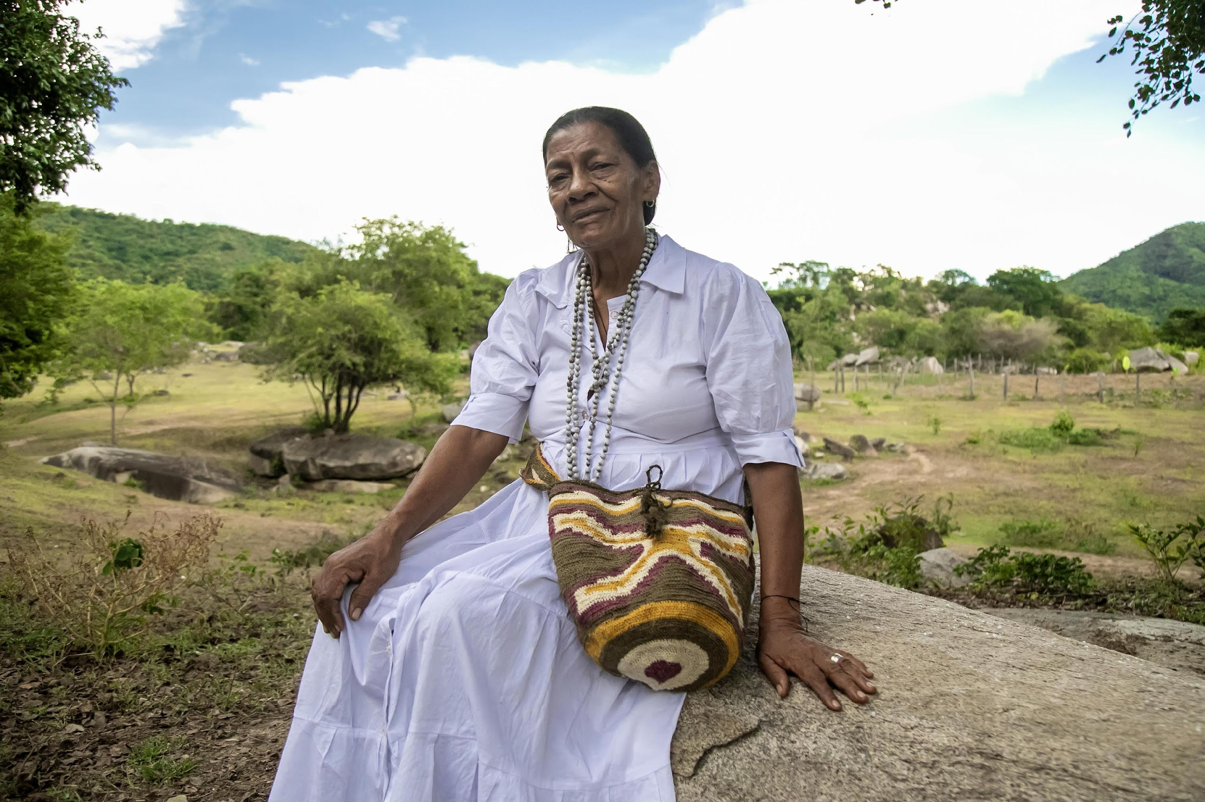
10. Posicionamiento de la mujer artesana
Artesanas Galardonas al Premio “Mujer CAFAM”
2024 Jenny Cárdenas Mempaquito Pueblo Wounaam de Unión Balsalito, Chocó | 2025 María Sofía Martínez López “La Maye” Pueblo Kankuamo La Mina, Cesar

Slide 14
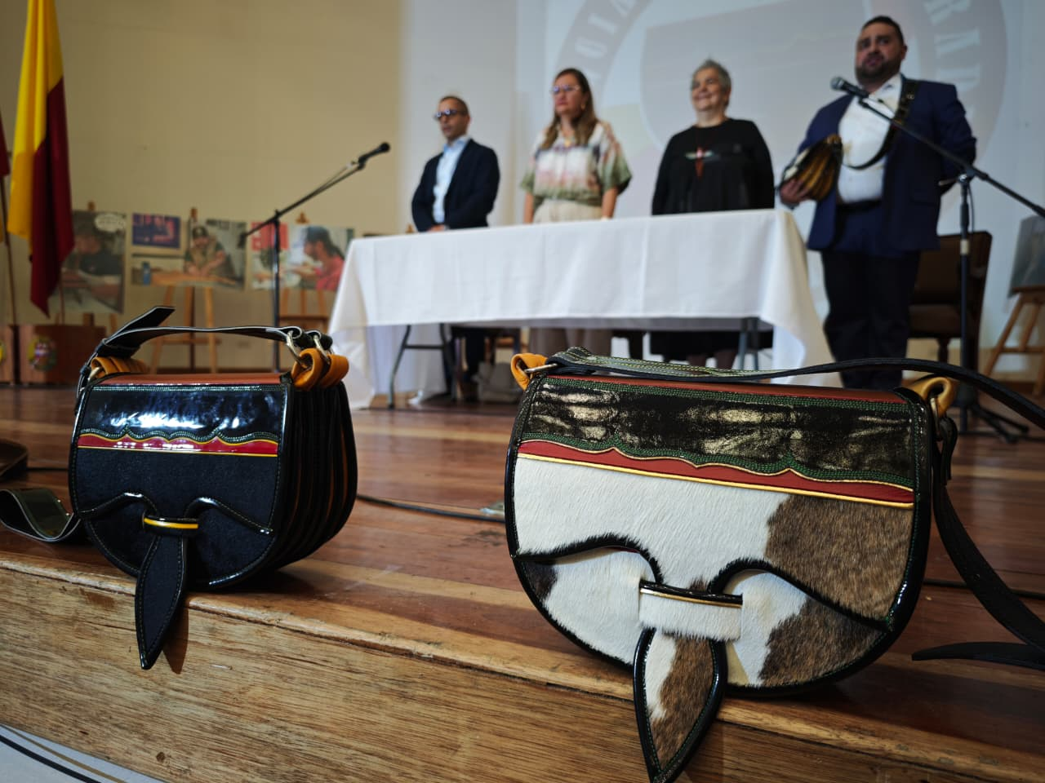
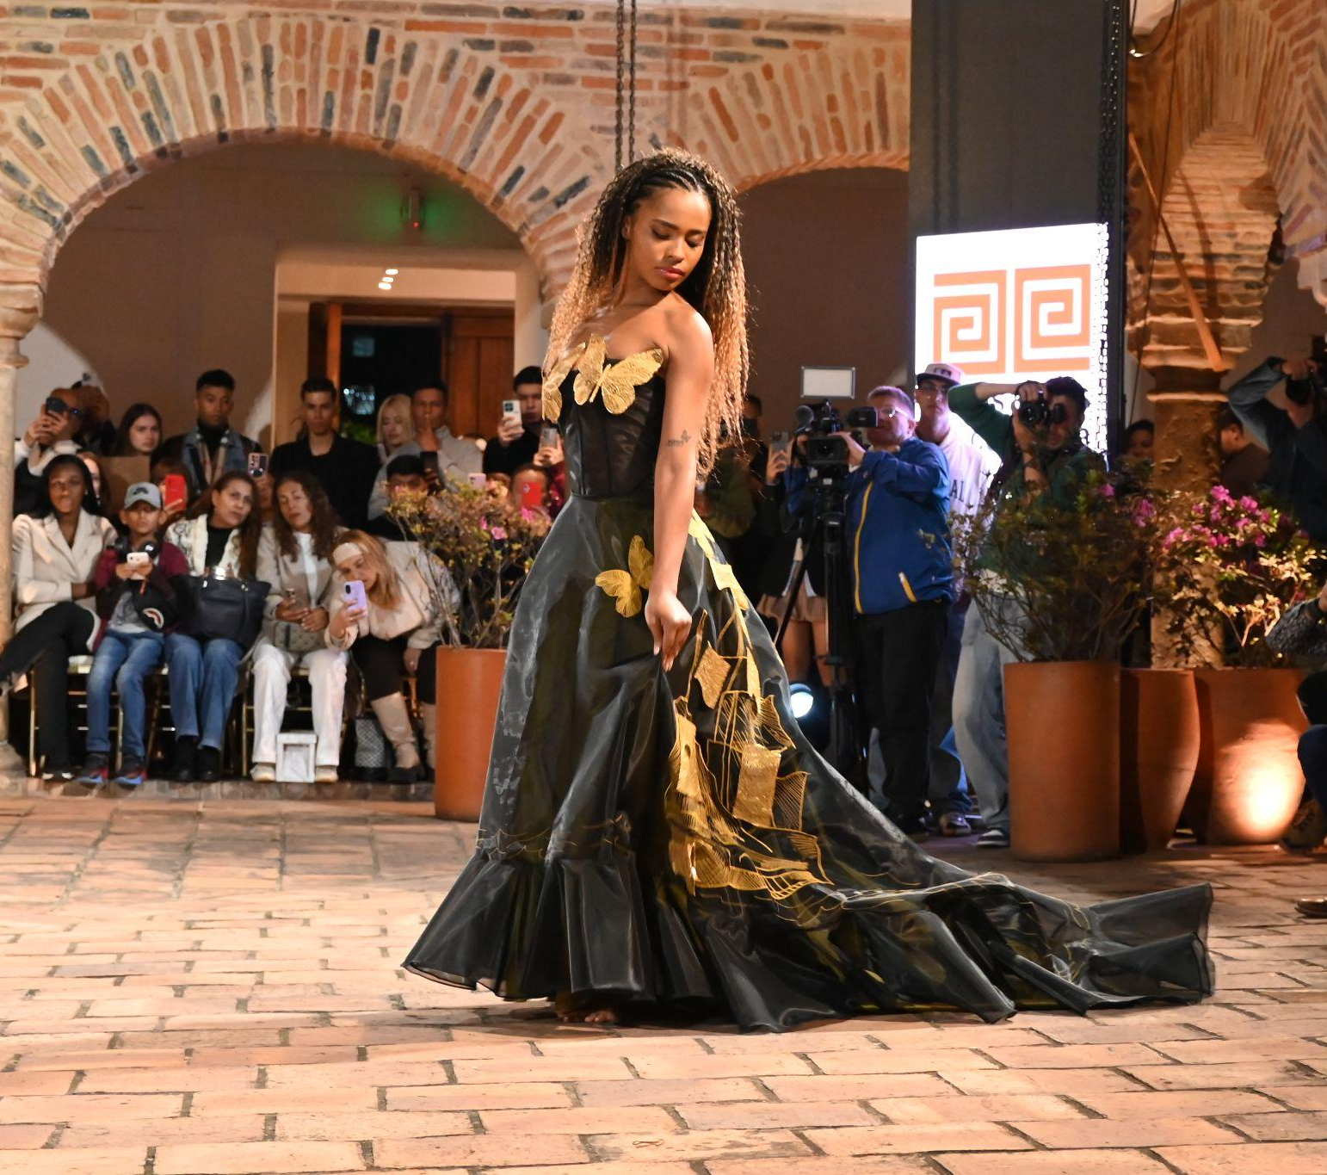
Logros programa de propiedad intelectual y artesanías
Declaración de la DO “Carriel Antioqueño” por parte de la SIC.
Consolidación del liderazgo institucional con 13 DO artesanales reconocidas a nivel latinoamericano.
65 jornadas de capacitación en signos distintivos
Más de 2.000 artesanos atendidos.
180 solicitudes de registro de marca tramitadas ante la SIC.
3501 beneficiarios atendidos hasta octubre
1300 actividades (talleres artesanos)
381 referencias diseñadas (colección)
5 desfiles
97 referencias diseñadas en el Proyecto Mantas
Moda y Joyería

Slide 15
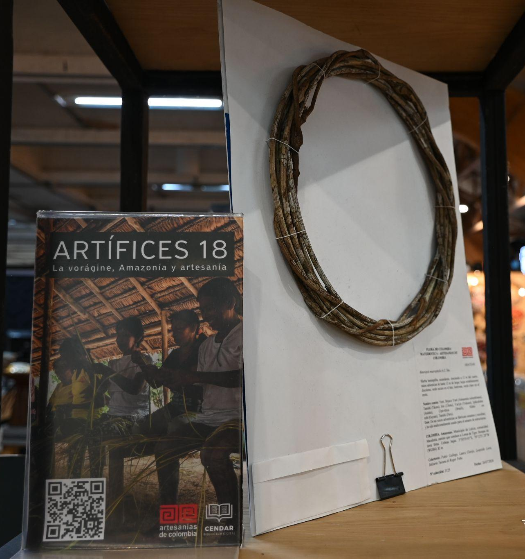
Fortalecimiento del centro de Investigación y documentación para la artesanía - CENDAR
Se edita la Revista ARTIFICES 19: “Historia y culturas artesanales del gran caribe colombiano” con siete artículos para acercar al público a la historia de algunos oficios y culturas como la Arhuaca, Wayuu, Kankuama y la Ette Enaka.
Se consolidaron alianzas con la Fundación Universidad América y con la Universidad Nacional de Colombia para la generación de procesos de investigación.
Participación con Stand del CENDAR en espacios feriales como la Feria del libro, Expoartesano, feria del hogar, eventos CAR, feria Pitalito y próximamente Expoartesanías 2025.

Slide 16
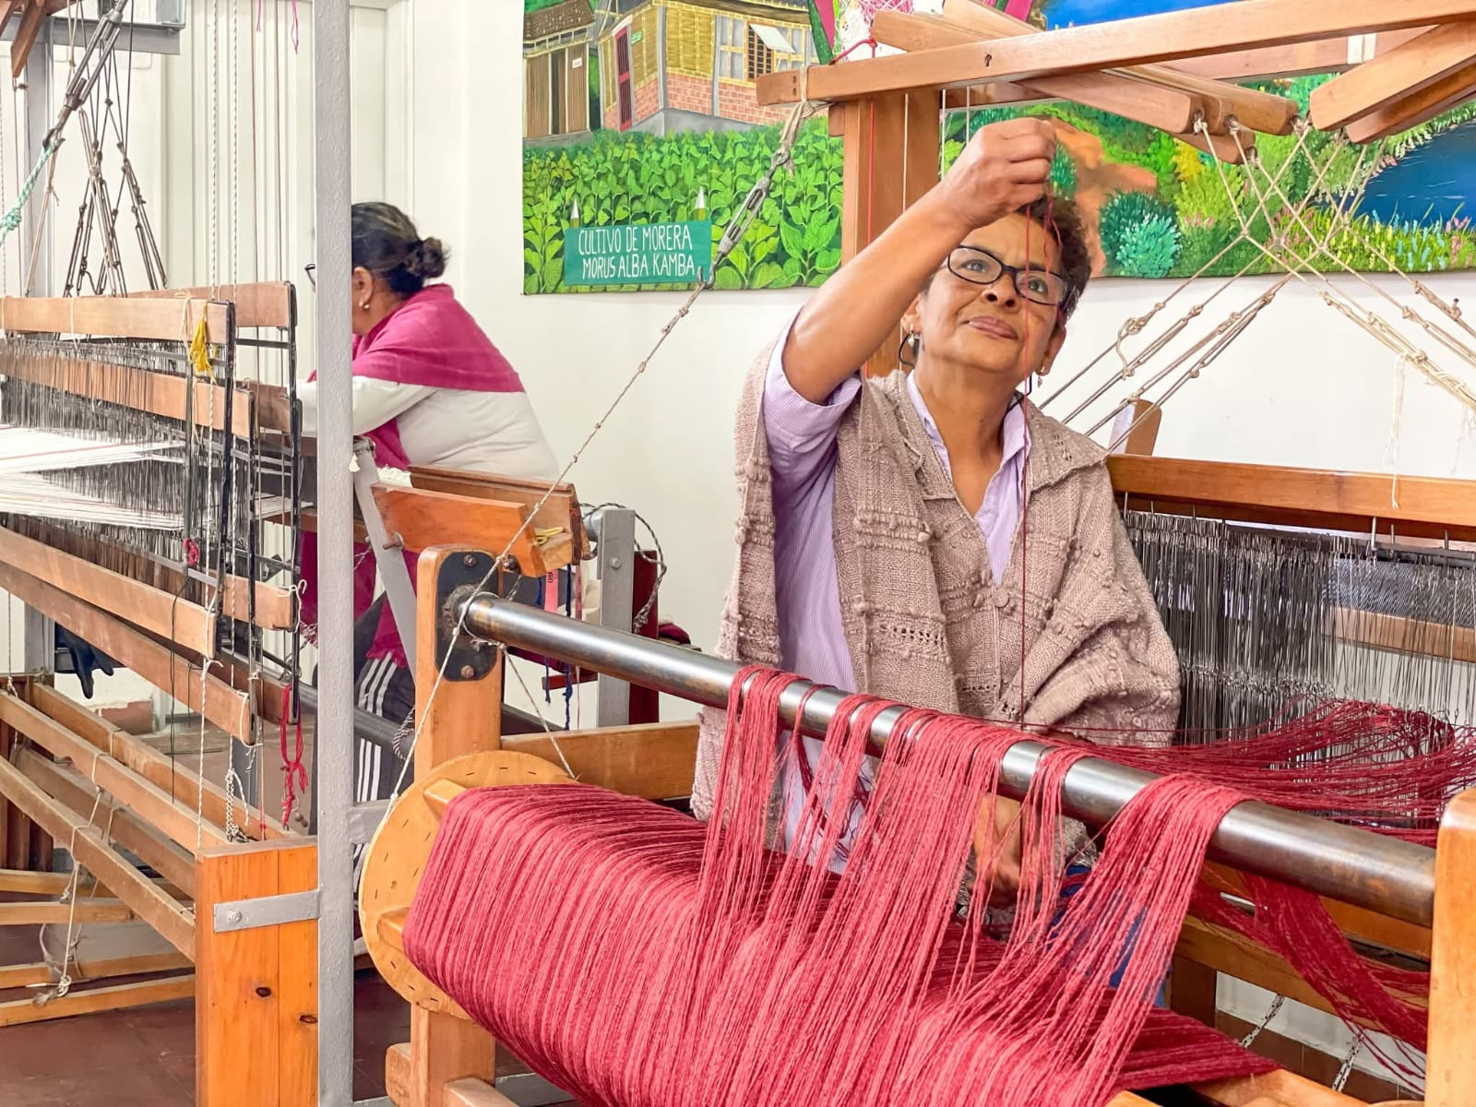
Colombia Artesanal
El equipo de Colombia Artesanal trabajó en la construcción y fortalecimiento de 12 rutas turísticas artesanales. La primera fue la Ruta Macondo, inspirada en Cien años de soledad y en la relación entre la artesanía y la obra literaria.
Durante este año se fortalecieron las rutas de Magdalena, Boyacá, Tolima, Cauca, Valle del Cauca, Caldas, Quindío, Risaralda, Casanare y Guainía.
Se consolidó la Ruta Diversa, con enfoque LGBTIQ+, integrada por artesanas y artesanos pertenecientes a esta comunidad en siete departamentos del país

Slide 17
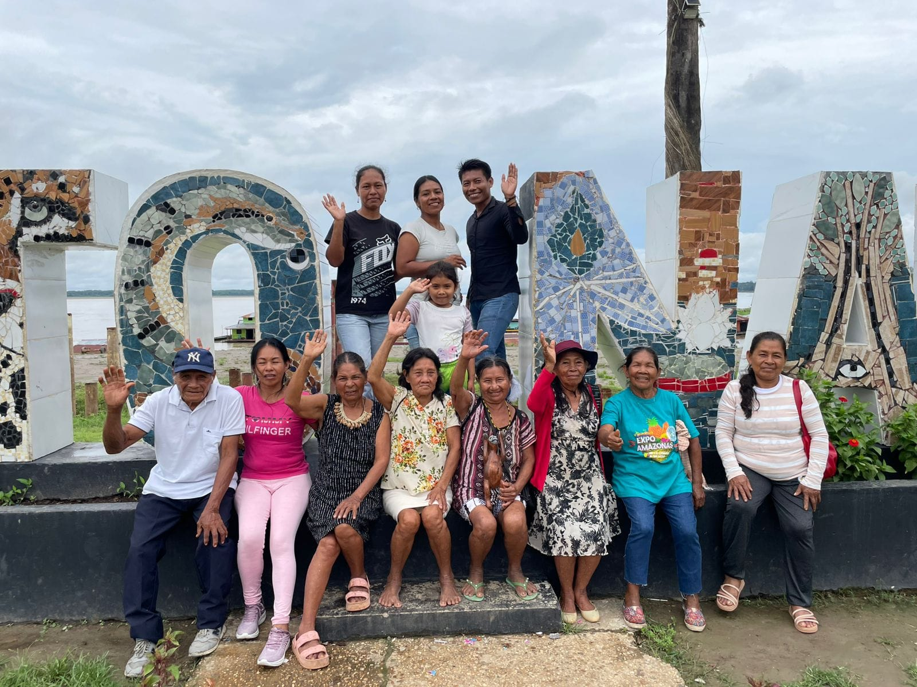
Programa Etnias
Convenio con FRONTERA ENERGY para atender al pueblo sikuani en Puerto Gaitán (Meta)
150 productos diseñados.
Expoartesano, participación 11 artesanos
15 feria locales y regionales, participación 181 artesanos

Slide 18
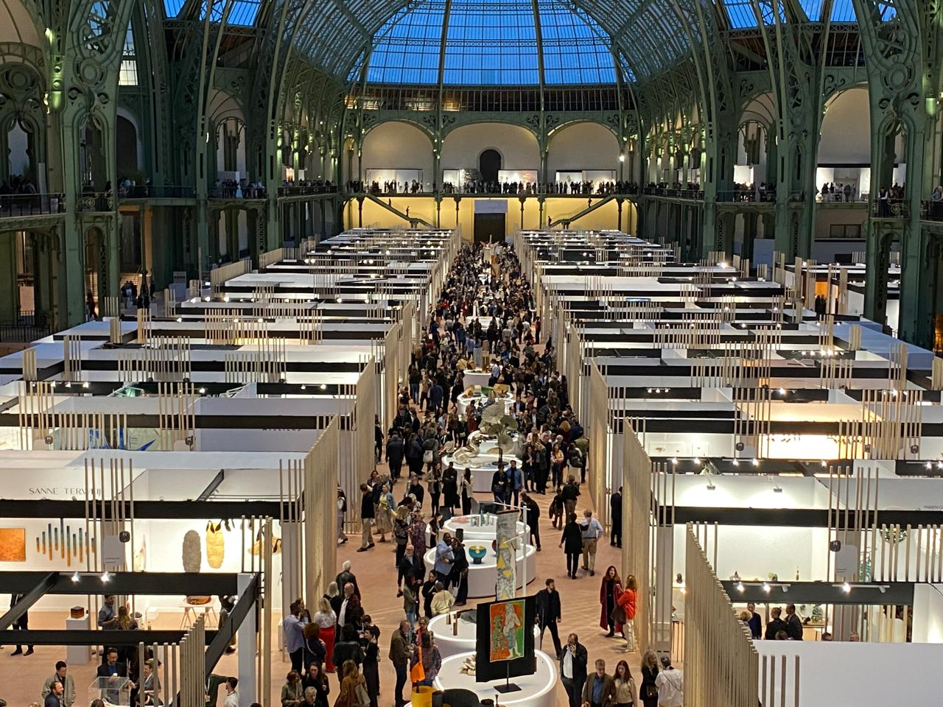
Cooperación Internacional
Agencia Española de Cooperación Internacional para el Desarrollo – AECID: 2 proyectos
GSI en La Guajira, Norte de Santander y Sur de Bolívar:
893 artesanos atendidos
Mujeres Privadas de la Libertad: Centros Penitenciarios de Jamundí, Popayán y
Cúcuta: 2025-2027
153 mujeres participantes
Bienal Revélations – Paris, 2 artesanos
Participación del artesano Marcial Montalvo en 1° Cumbre Iberoamericana de Artesanías en Puebla -México.

Slide 19
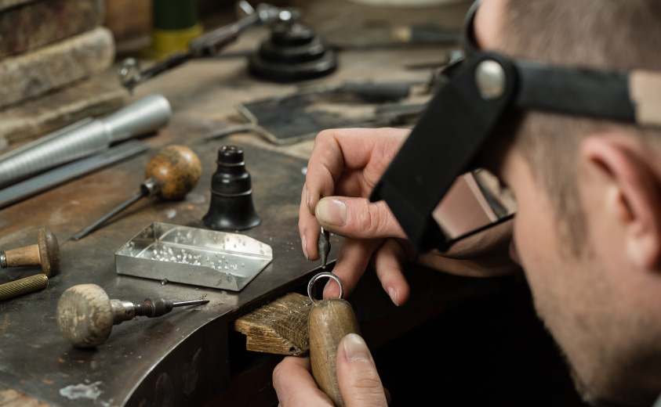
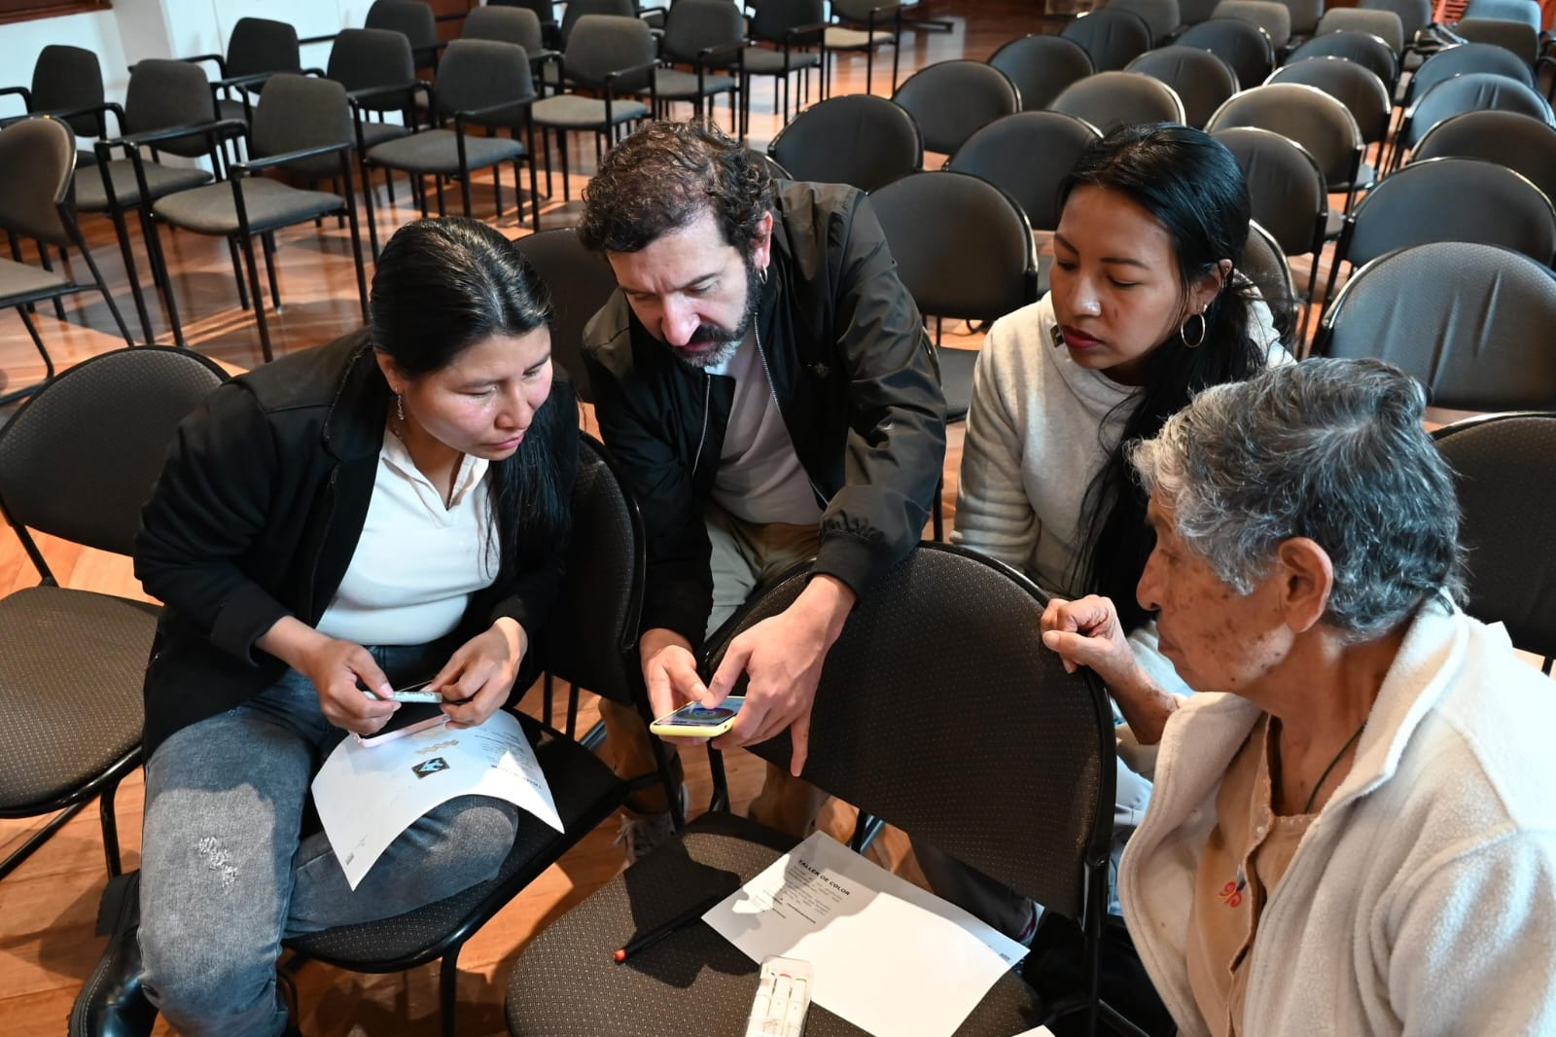
Unidad de Formación
Para este año la Unidad de Formación de Artesanías de Colombia graduará a 25 estudiantes.
Nuestro programa de Atención a Población Víctima y vulnerable ha beneficiado a 3890 artesanos durante este año. (Cifra con corte a octubre del presente año)
Programa APV

Slide 20
Oficina Asesora de
Planeación e Información

Slide 21
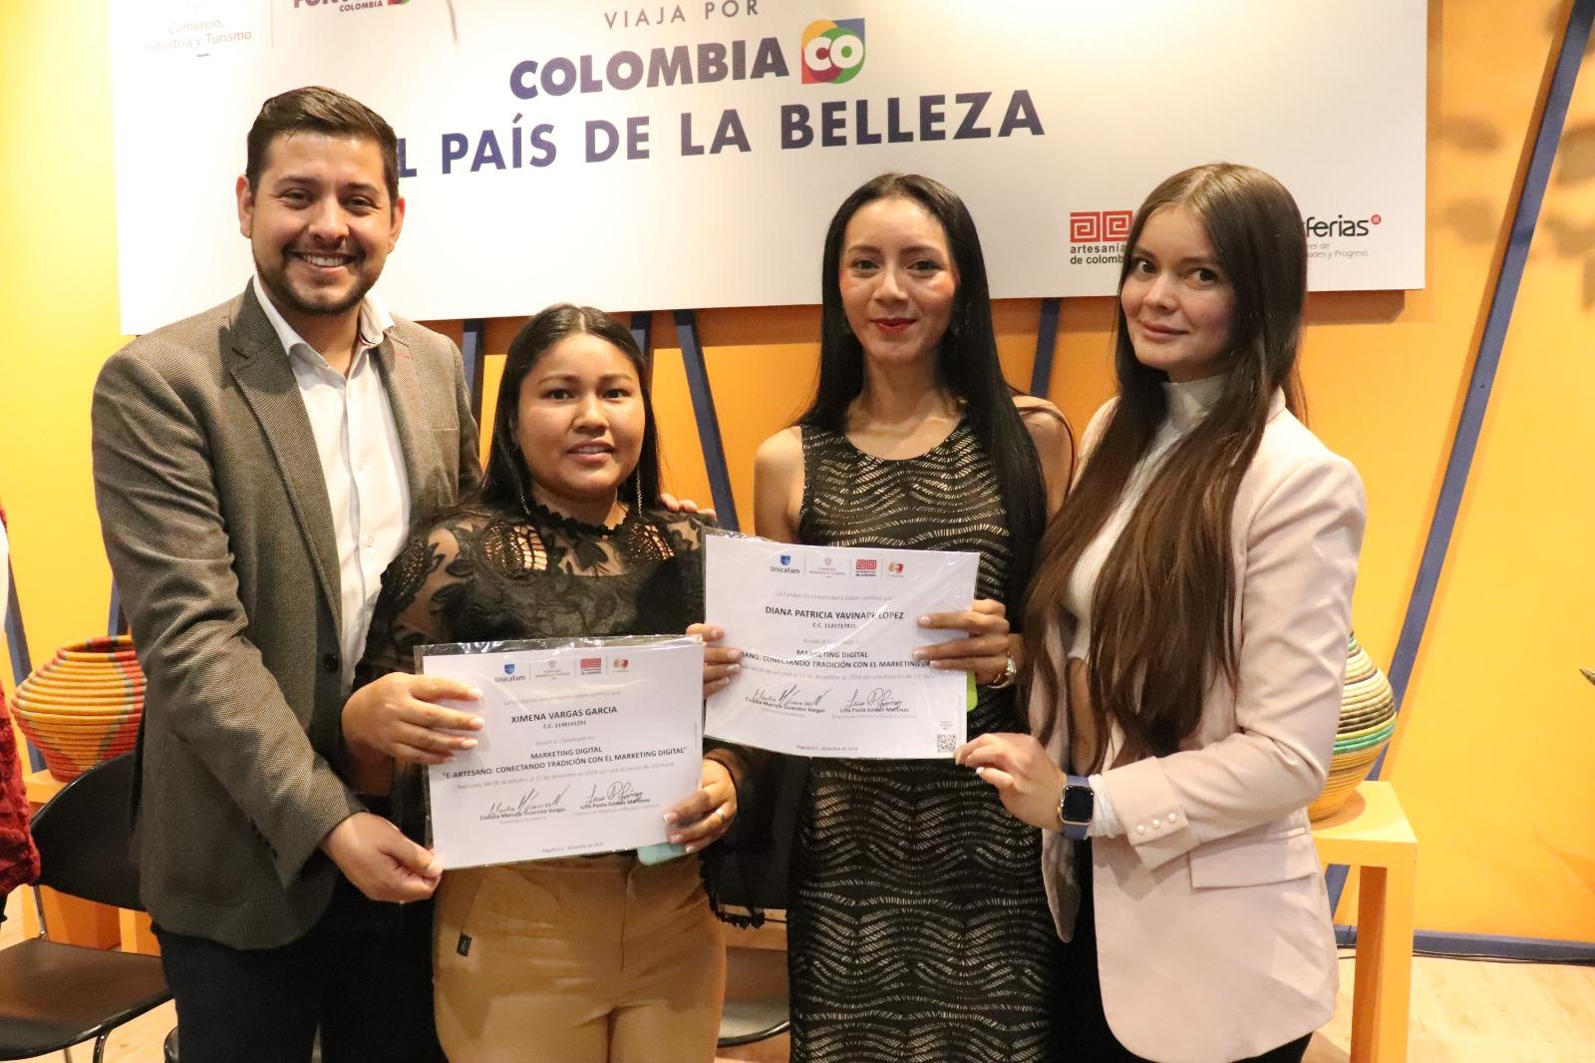
Artesano Digital
El proyecto Artesano Digital está desarrollando una estrategia integral enfocada en cuatro ejes, que busca beneficiar a más de 1.000 artesanos en los 32 del departamento del país.
Diplomado en Marketing Digital (80 horas) con Unicafam, financiado por Iberartesanías (recursos gestionados de Cooperación internacional Subgerencia de desarrollo), el cual culminó con la certificación de 144 artesanos
Cursos Cortos, se dictaron dos programas de gran impacto: el curso de Marketing Digital y Big Data (40 horas) con la UNAD, que certificó a 208 artesanos, y el curso de Inteligencia Artificial en alianza con MinTIC e IBM SkillBuild, que benefició a más de 400 artesanos con diferentes credenciales.

Slide 22

HSEQ
Fue lanzado el reto institucional de lograr la integración de los sistemas de Gestión Ambiental y de Seguridad y Salud con el Sistema de Gestión de Calidad, el cual por 20 años ha sido certificado; todo esto bajo la estructura de alto nivel de las normas ISO.
El Sistema de Gestión de Calidad recibió su auditoría interna en el mes de marzo y la auditoría de recertificación en mayo, ambas con cero no conformidades y como logro un sistema recertificado por 3 años más.
El Modelo Integrado de Planeación y Gestión – MIPG también avanza en su implementación y mantenimiento, lo cual se evidenció en los resultados de Índice de Desempeño Institucional – IDI el cual alcanzó 78,7 puntos esto es un crecimiento del 3% comparado con el año anterior.

Slide 23

Y mucho más…
En cuanto a nuestro compromiso BIC, seguimos avanzando, fue presentado nuestro tercer reporte de sostenibilidad, el segundo bajo la metodología GRI – Global Reporting Initiative.
Dentro de la gestión de la oficina, se asesoró y acompañó a las áreas en la formulación y/o actualización de los proyectos de inversión, que están registrados en el Banco de Proyectos del DNP,
En el 2026 con el trabajo mancomunado de todos lograremos nuestro primer certificado a un Sistema Integrado de Gestión,

Slide 24
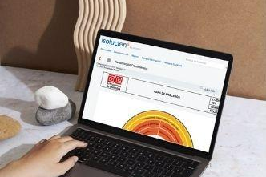
Equipos de escritorio y ofimática
Durante 2025 hemos logrado un avance significativo en la modernización del parque informático. Este año alcanzamos un crecimiento total de 193 equipos, lo que representa un incremento del 12.2% frente al año anterior.
En tan solo un año, pasamos de tener una dependencia mayoritaria de Windows 10, con un 65%, a consolidar Windows 11 como el sistema estándar, que hoy representa el 66% del parque informático.
2025 también fue un año dedicado al fortalecimiento de competencias digitales. Se realizaron capacitaciones en el ecosistema de Google, desde el uso avanzado de Gmail, Meet, Drive, Calendar y el aprovechamiento de herramientas de Inteligencia Artificial

Slide 25
Subgerencia de Promoción y Generación de Oportunidades Comerciales

Slide 26
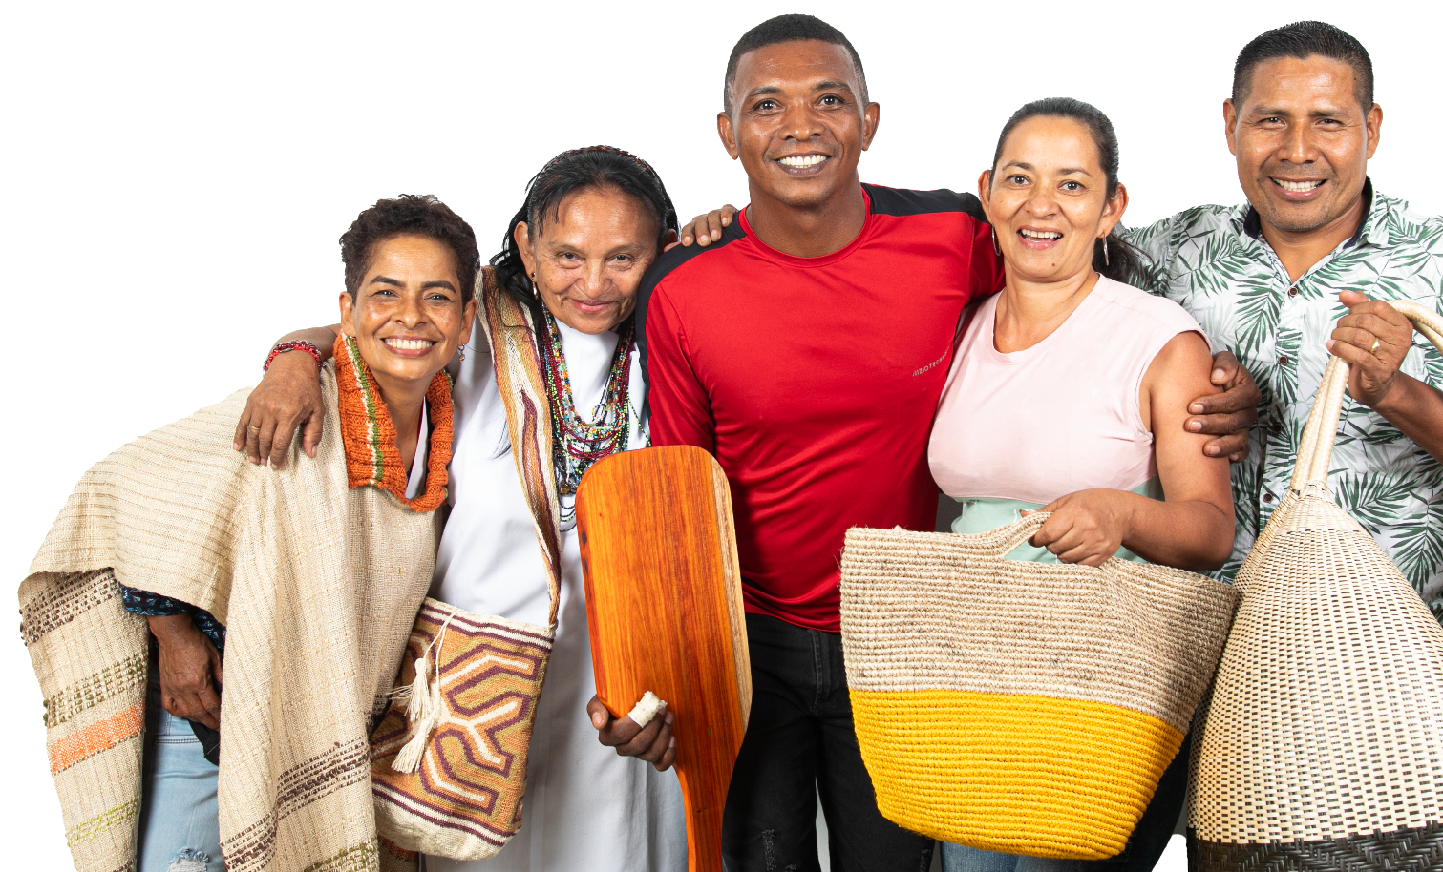
LOGROS Y AVANCES SUBGERENCIA DE PROMOCIÓN Y GENERACIÓN DE OPORTUNIDADES COMERCIALES A OCTUBRE DE 2025
A continuación, se presentan los logros reflejando avances más significativos en ingresos, eventos, beneficiarios, participación territorial y expansión comercial comparados con los resultados a octubre del año 2022.

Slide 27

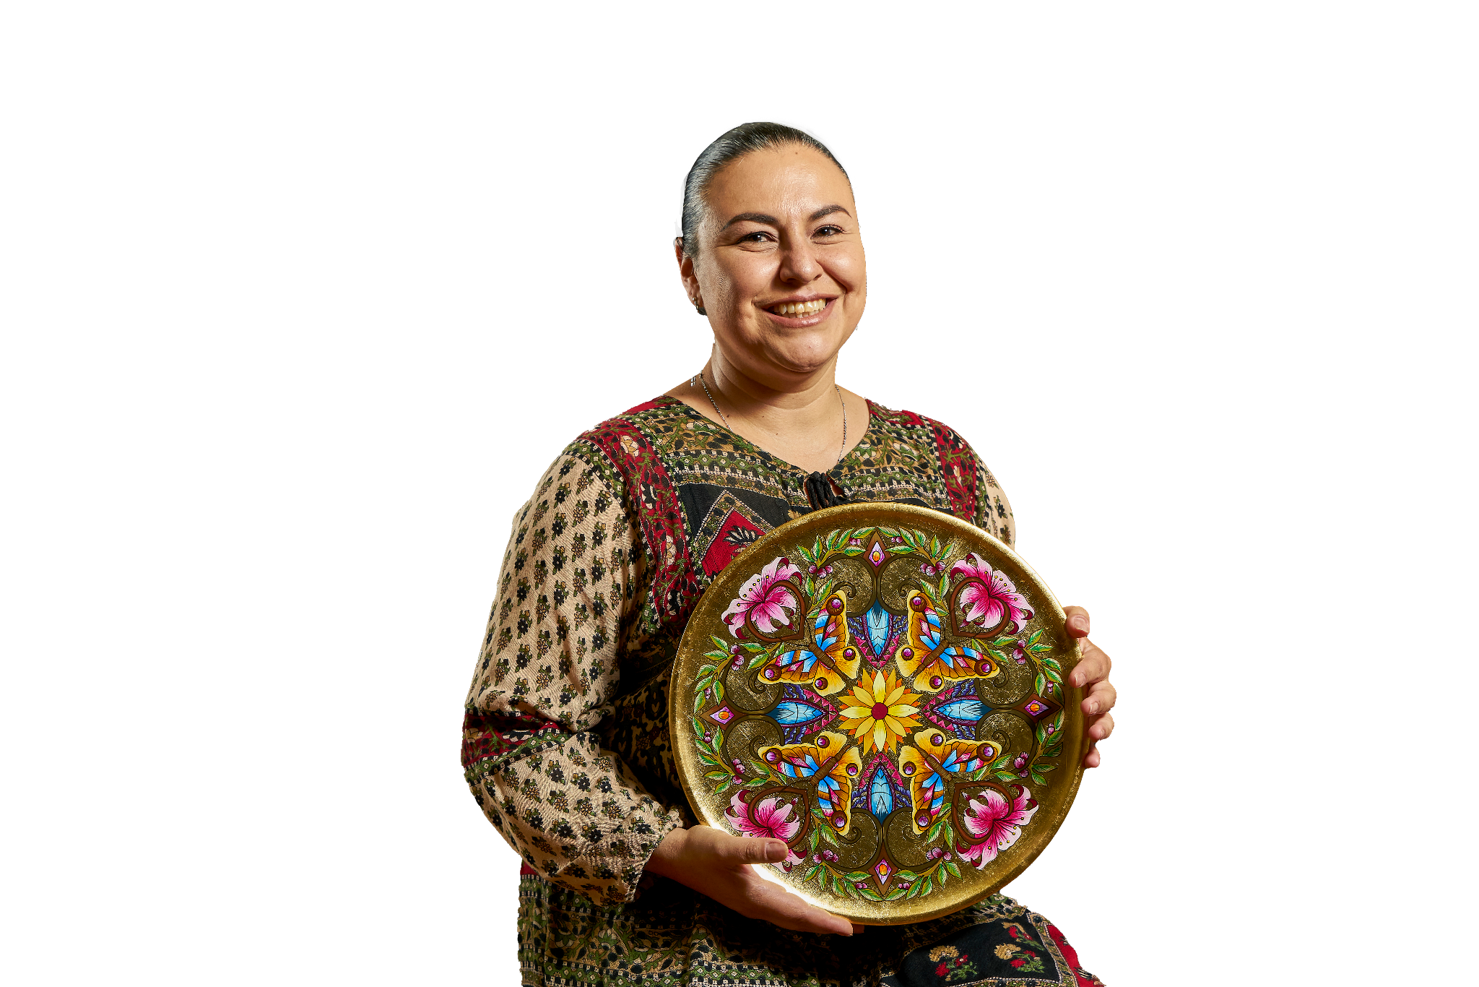
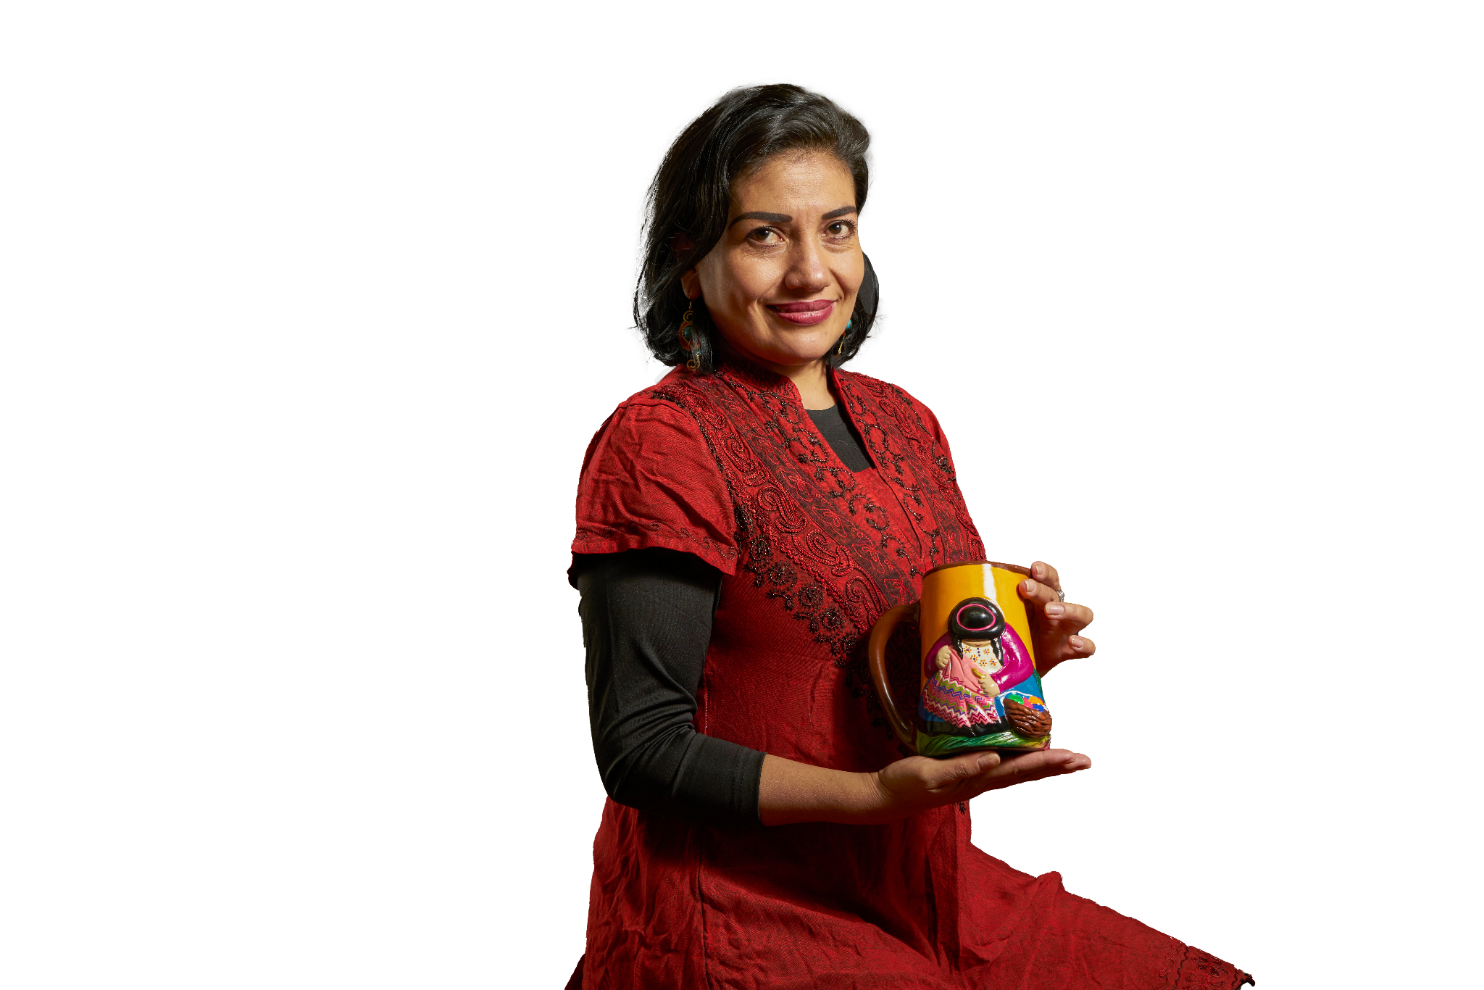
1. Ingresos generados por espacios de promoción y comercialización
Meta 2025: $39.064 millones de pesos
Avance a octubre 2025: $11.658 millones de pesos
Avance porcentual: 29,8%

Slide 28
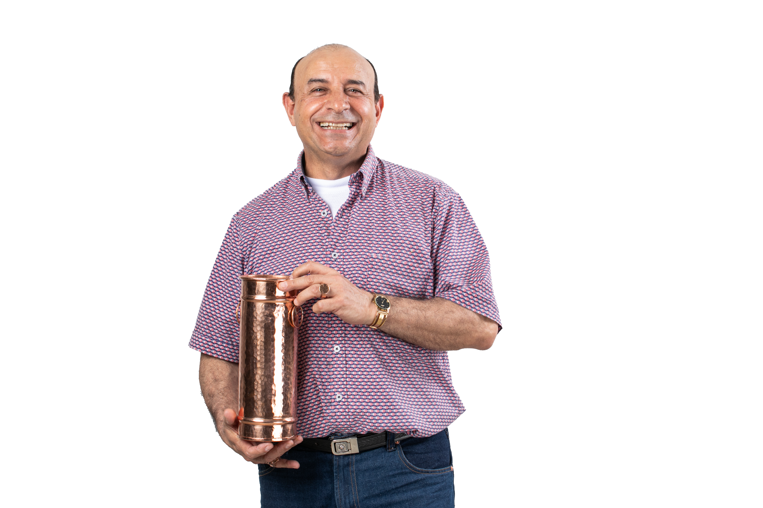
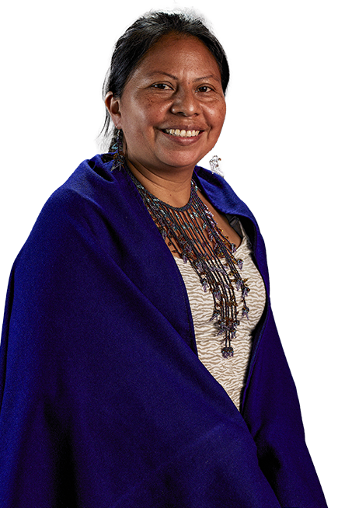
2. Espacios de promoción de la artesanía colombiana realizados
Incluye espacios territoriales, locales, nacionales e internacionales.
Meta 2025: 231
Avance a octubre 2025: 208
Avance porcentual: 90%

Slide 29
Participación Ferias Internacionales 2025
• Feria Internacional de Turismo – FITUR, IFEMA, Madrid, España, beneficiando 26 artesanos de trece Departamentos.
• Feria de Arte Contemporáneo, Madrid, España. Participación de artesanos colombianos, con la presentación de sus obras contemporáneas en el marco de la Feria Arco 2025 Madrid España realizada del 5 al 9 de marzo de 2025, beneficiando cinco artesanos de dos Departamentos y Bogotá.
• 7ª Bienal Révélations 2025. Participación de dos artesanos colombianos de los Departamentos de Nariño y de Cundinamarca " realizada del 21 al 25 de mayo en Paris Francia.
• International Folk Art Market – IFAM, realizado del 10 al 13 de julio en Santa Fe, Nuevo México, Estados Unidos, con la participación de seis artesanos.
• Exposición Universal Expo Osaka 2025, llevada a cabo entre el 13 de abril y el 13 de octubre en Yumeshima, Osaka, Japón.
• INTERGIFT & MOMAD, Madrid, España, del 10 al 13 de septiembre de 2025 con la participación de 14 artesanos de ocho Departamentos.

Slide 30

Ferias organizadas en asocio con terceros:
• Se llevo a cabo la organización de una feria nacional, realizada en la ciudad de Medellín del 11 al 20 de julio, superando las metas previstas en ingresos y en visitantes.
• Del 19 AL 28 de octubre se llevó a cabo la III versión de la feria Expoartesano Miami, organizada por Artesanías de Colombia en conjunto con Plaza Mayor Medellín, realizada en la ciudad de Miami Estados Unidos, alcanzado ventas por encima de 40.000 dólares, más de 3.000 personas asistieron al evento y exposición de artesanía de 12 artesanos de diferentes regionales del país.
• Del 9 al 23 de noviembre se llevó a cabo la Feria organizada por Artesanías de Colombia y Plaza Mayor, Expoartesano Madrid, realizada en el Centro Municipal Galileo en Madrid España.

Slide 31
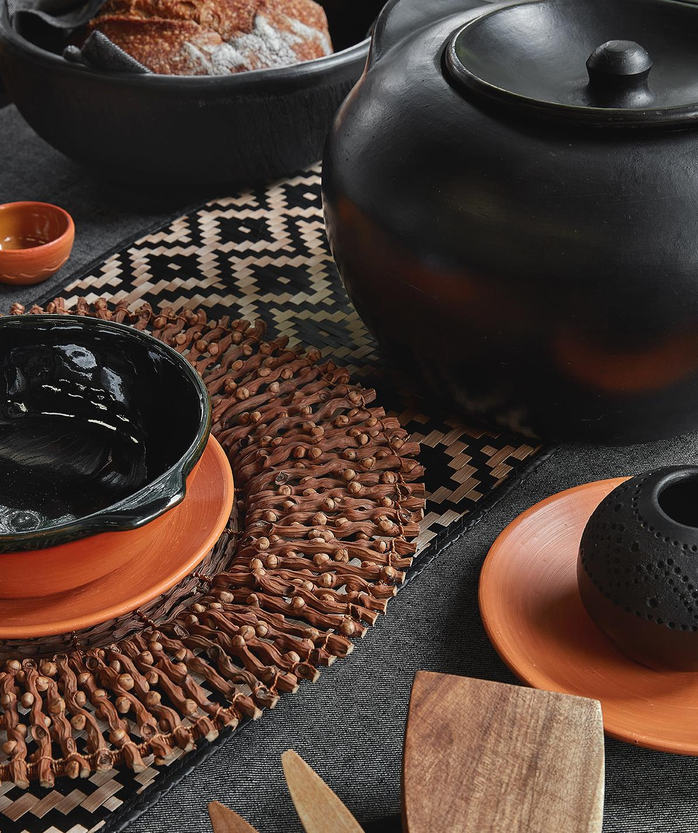
3. Número de participaciones de artesanos en espacios de promoción
Incluye participaciones locales, territoriales, nacionales e internacionales.
Meta 2025: 3.068
Avance a octubre 2025: 2.385
Avance porcentual: 77,7%

Slide 32
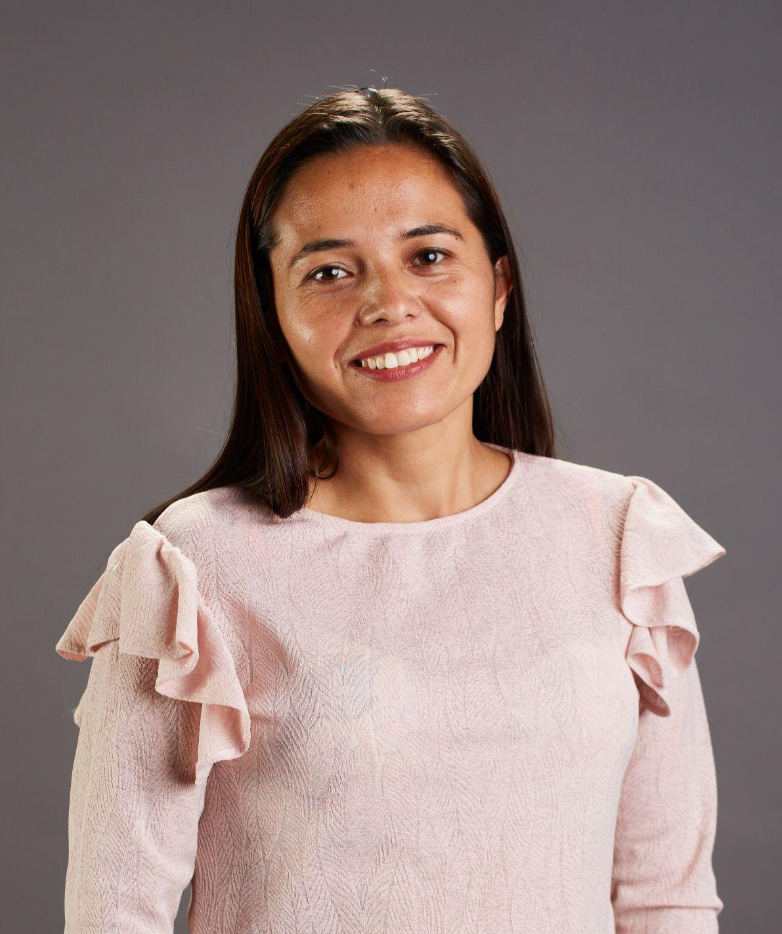
4. Avances de la operación comercial

Slide 33
Iniciativas que se resaltan resultado de la gestión 2025
• Convenio con Aerocivil, para la apertura de vitrinas promocionales de Artesanías de Colombia para pago de arriendo por comisión por ventas. Vitrina ubicada en el aeropuerto Rafael Núñez de la Isla de San Andrés
• Acuerdo con el Ministerio de las Artes, las Culturas y los Saberes. Entrega de un local ubicado en el Bonete del Castillo de San Felipe en Cartagena a través de un contrato de comodato.
• Apertura de nuevas vitrinas promocionales con pago de alquiler por porcentaje en ventas. Vitrina ubicada en el restaurantes “El Salario” en la ciudad de Zipaquirá, otra es la vitrina ubicada en el Museo Nacional de Bogotá
• Apertura de vitrinas promocionales y de restaurantes “Cocina Sabores y Saberes” en la Casa del Artesano de Ráquira y de San Jacinto. Estos inmuebles de propiedad de Artesanías de Colombia S.A.- BIC., a través de convenios, se dotaron para apoyar los artesanos de la región.
• Apertura de restaurantes “Cocina Sabores y Sabores” en el Claustro de Las Aguas y en la casa de artesanías ubicada en Ráquira Boyacá

Slide 34
Vitrinas promocionales abiertas durante el año 2025
Aeropuerto Internacional Gustavo Rojas Pinilla – San Andrés
Castillo de San Felipe de Barajas – Cartagena
Museo Nacional de Colombia – Bogotá
Santa Cruz de Mompox – Bolívar
Ráquira – Boyacá

Slide 35
5. Fortalecimiento de competencias comerciales a artesanos

Slide 36
Subgerencia Administrativa
y Financiera

Slide 37
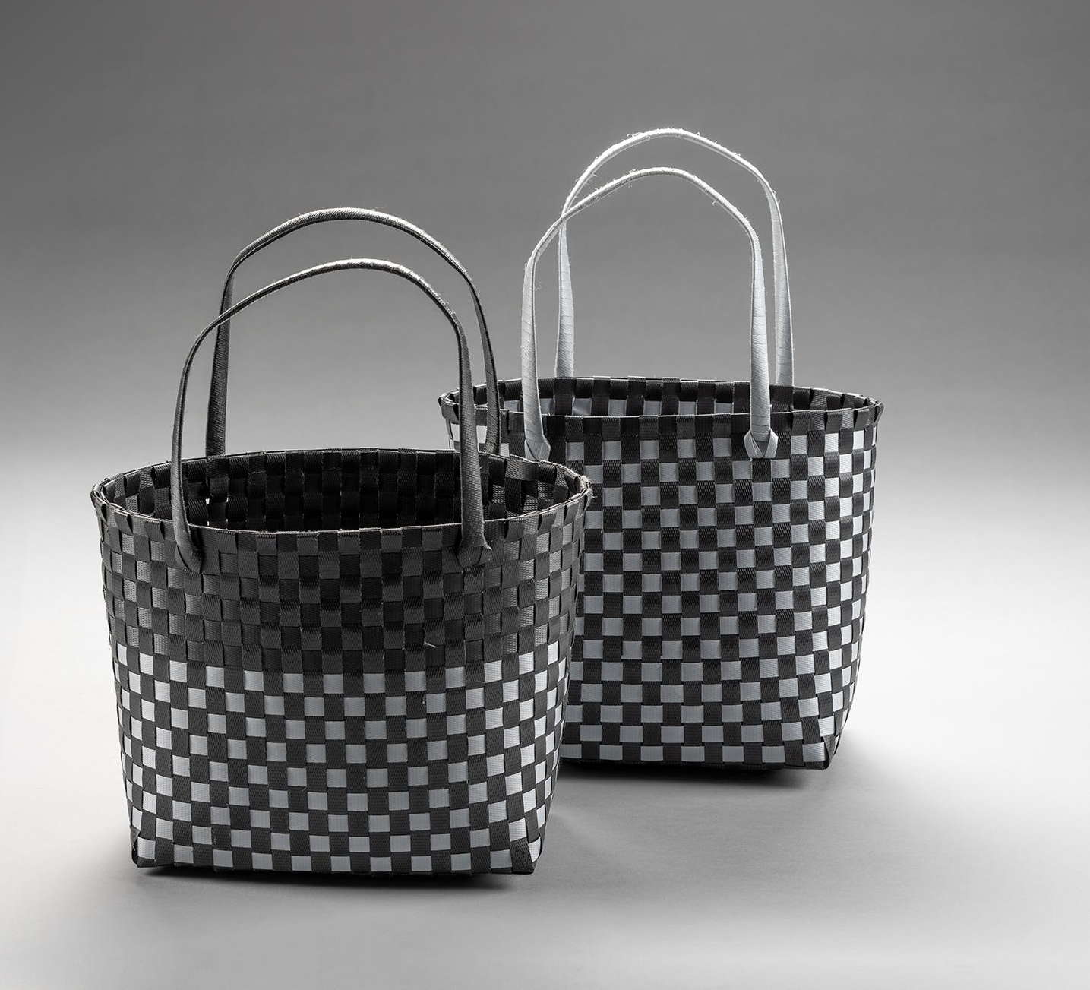
Gestión Legal
Cumplimiento del Plan Anual de Adquisiciones y contratos en máximo 2 días tras recibir información completa.
Ejecución satisfactoria del Plan de Acción, Comité de Conciliación y Política de Defensa (FURAG con calificación positiva).
Actualización de la Política de Prevención del Daño Antijurídico (2026–2027) revisada por la Agencia Jurídica

Slide 38
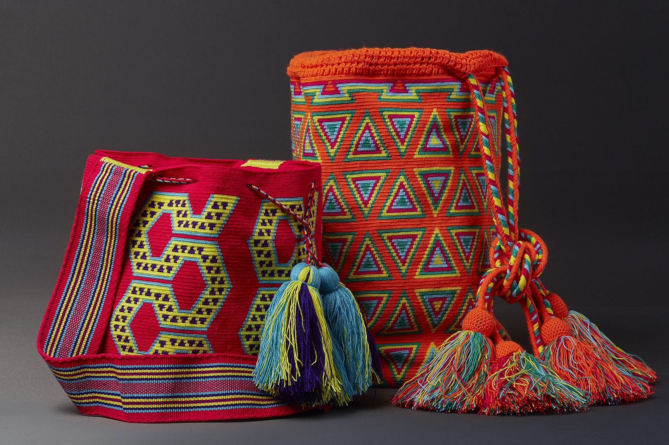
Gestión Administrativa
Incremento en FURAG: Servicio al Ciudadano (+15,5%), Trámites (+21,4%), Participación (+11,5%).
Implementación del Chatbot y avances en Carpeta Ciudadana Digital
Fortalecimiento de accesibilidad: lenguas indígenas, LSC y participación institucional.

Slide 39
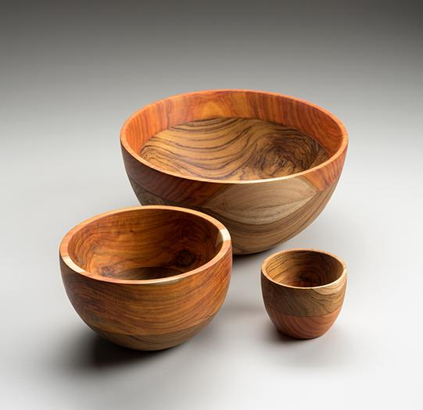
Gestión Financiera
79,26% de recursos comprometidos y 66,68% obligados (corte a octubre).
Reducción de tiempos de pago a contratistas y proveedores.
Seguimiento continuo para optimizar la ejecución presupuestal.

Slide 40
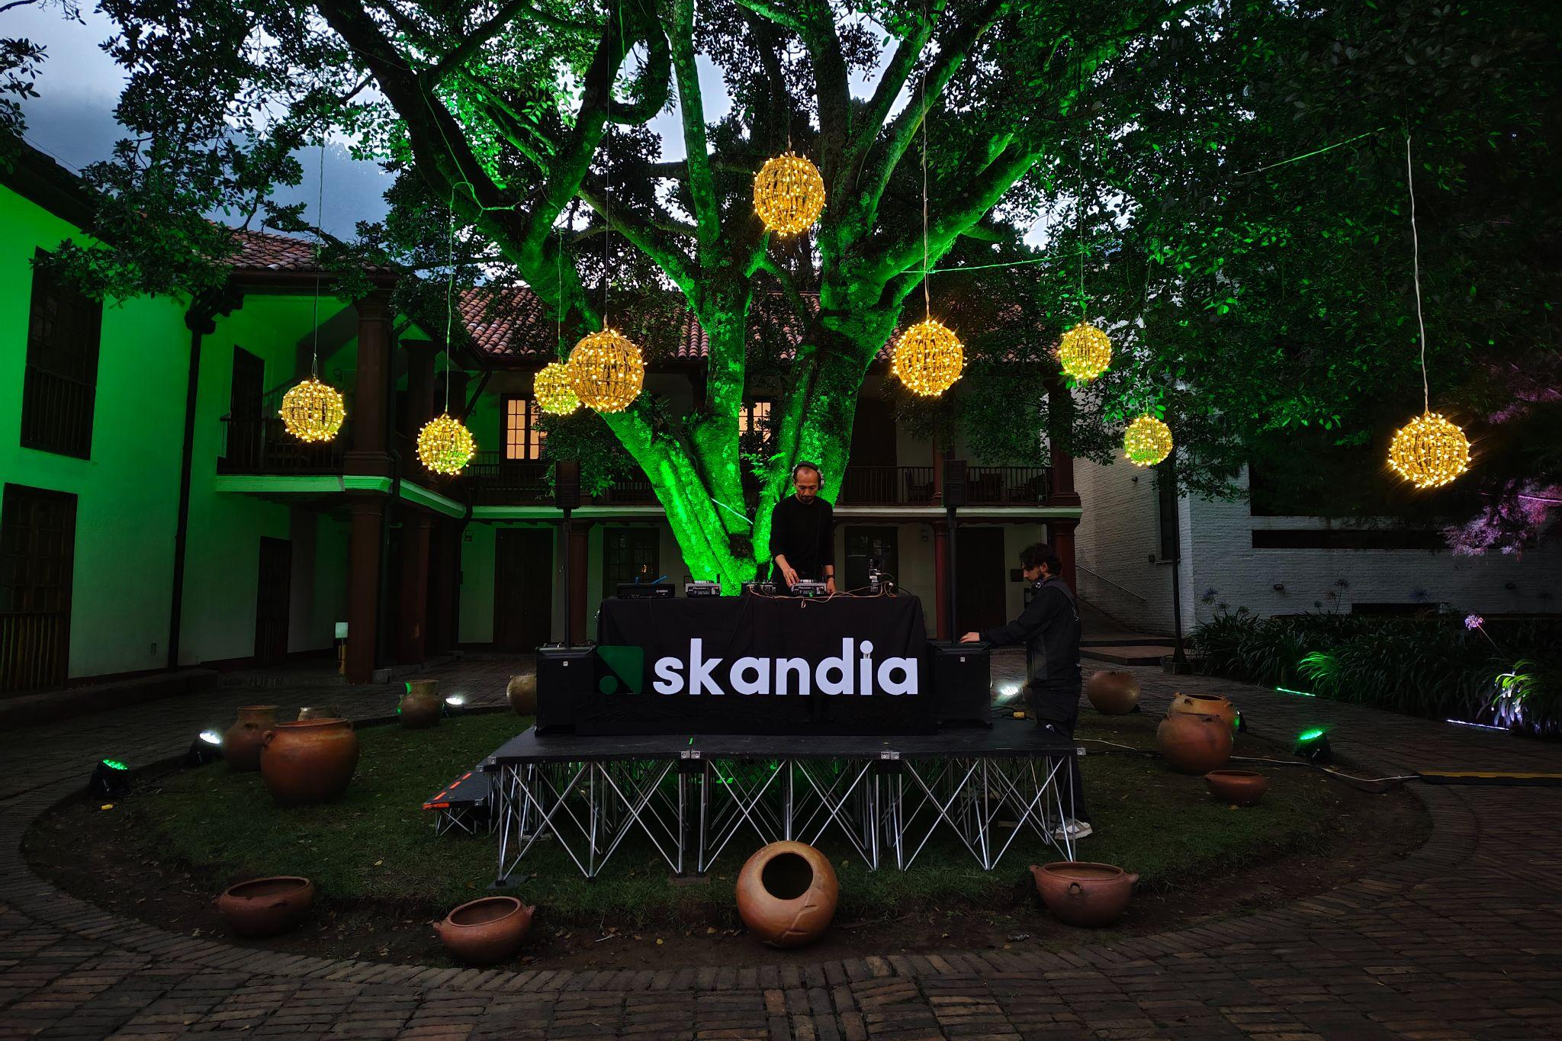
Gestión de Recursos Humanos
Físicos y Documental
Bienestar laboral: talleres, atención psicosocial a 30 colaboradores y adecuación ergonómica.
Gestión Ambiental integrada al sistema; auditoría energética implementada.
Obras y mantenimientos en sedes; ingresos por alquiler del claustro ($94M).
Modernización documental: actualización PGD, PINAR, SIC, TRD y preservación digital (PDF/A y custodia de planos históricos).

Slide 41
Gestión de la Comunicación
Estratégica

Slide 42
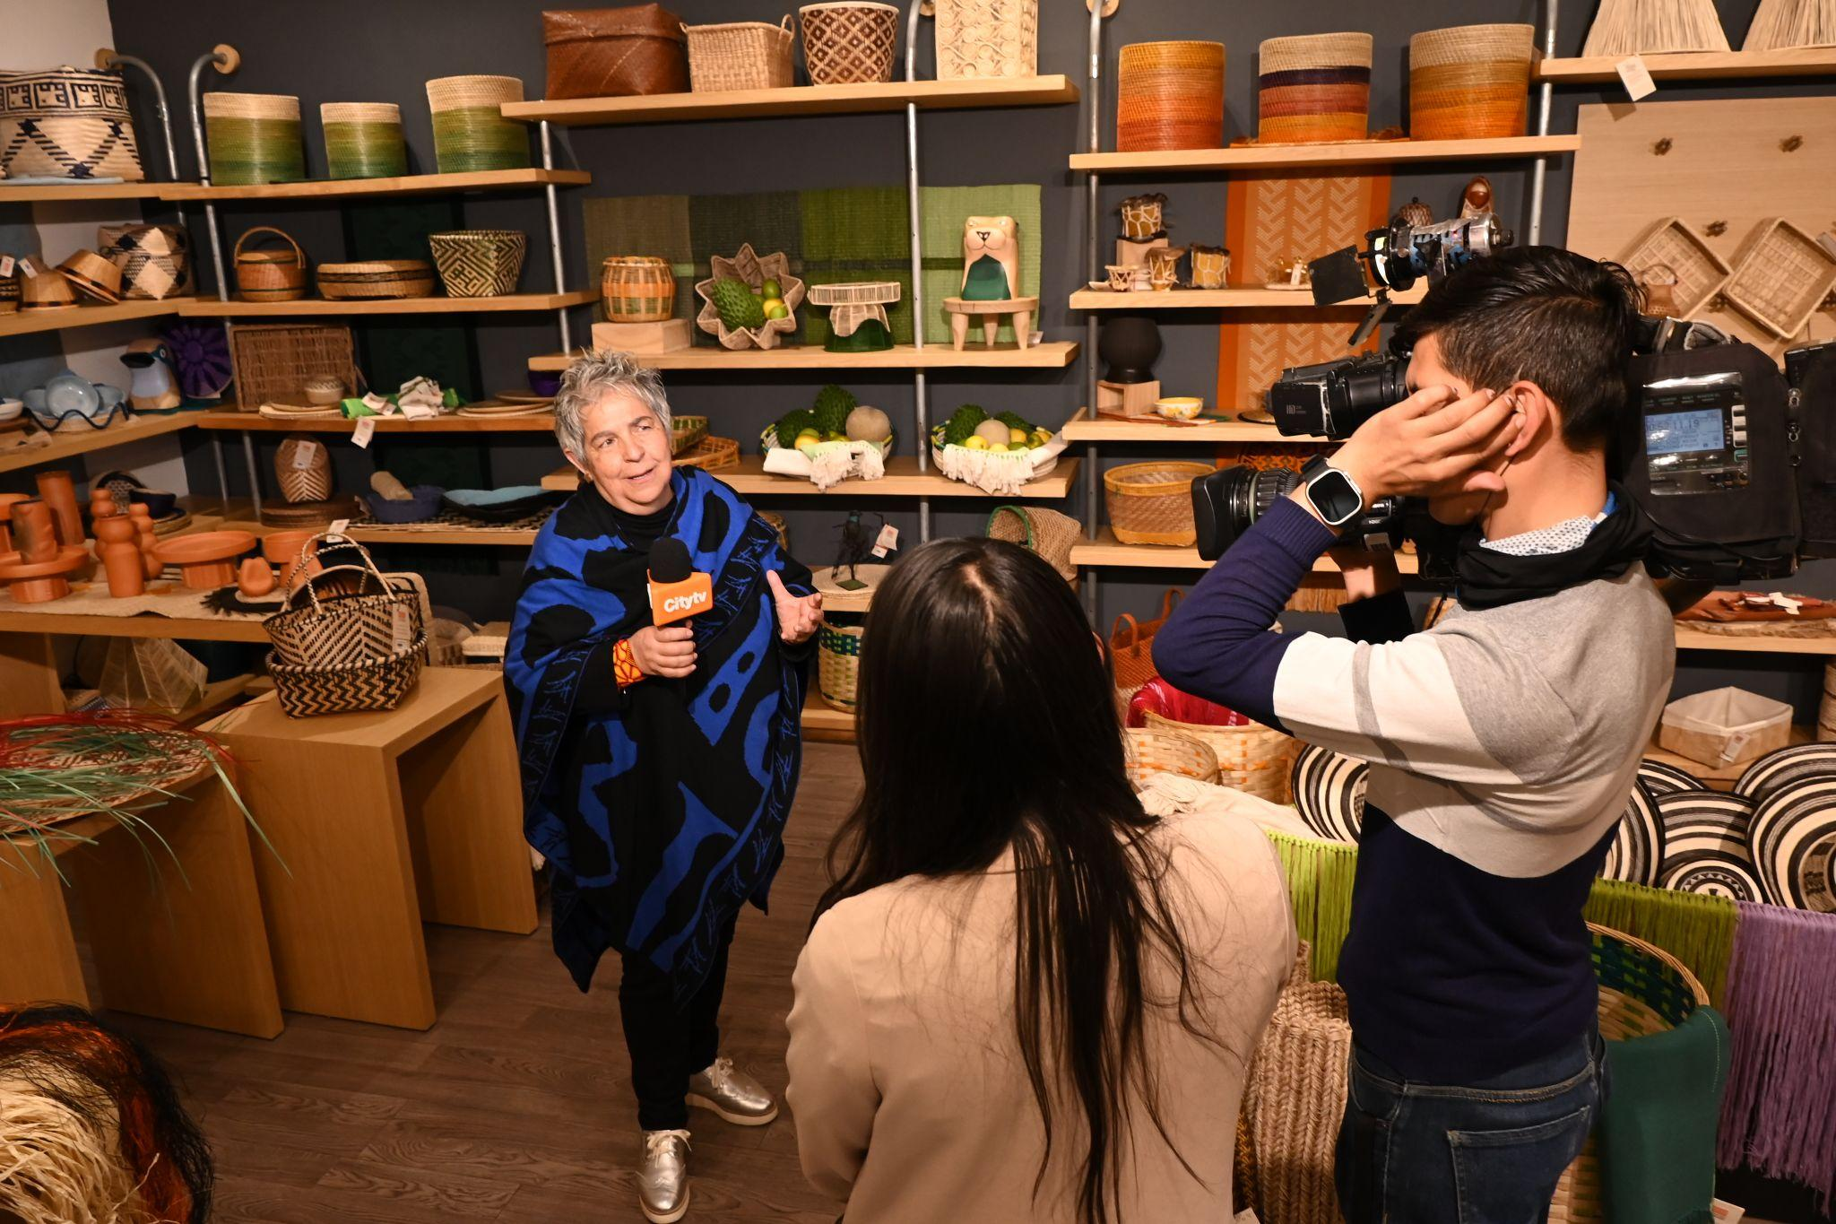
Redes sociales
En facebook tenemos 7.357.553 visualizaciones.
En Instagram 5.177.748 visualizaciones.
748.977 “impresiones en X” en 2025 lo que representa un crecimiento del 14.34% con respecto al año pasado.
Un total de 13.284.278 visualizaciones que alcanzamos con nuestras publicaciones, lo que equivale a dos veces la población de Paraguay.
Se ganaron 12.966 seguidores en Instagram mientras que el año pasado se ganaron 5.992 seguidores, esto representa un crecimiento del 116.4%

Slide 43
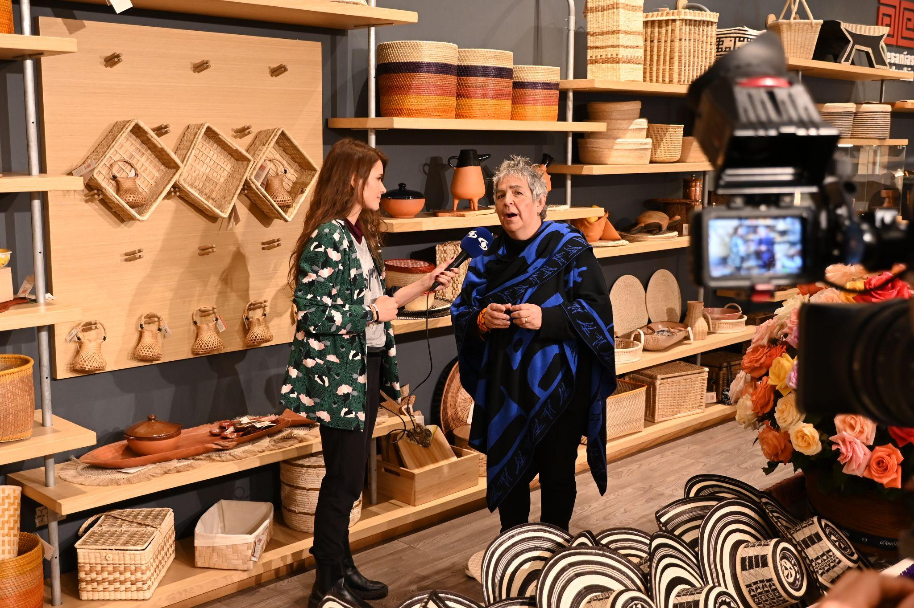
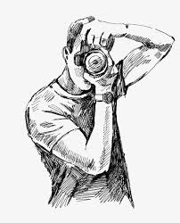

Monetización
Este año a Octubre llevamos 6.607.267.312 de pesos (200 millones más que el 2024), con proyecciones de superar la cifra del año pasado (9 mil millones), pues falta integrar al reporte final Expoartesano Madrid y Expoartesanías.

